Slide 1

EQUIPO 2
Angélica Rivera Adán Biología
Marcela Flores Medina Historia del Arte
Elsa Magaña Valencia Laboratorista

Slide 2

PLANEACIÓN DEL PROYECTO
Ciclo escolar: 2018-2019
Fecha de inicio: 2 de octubre 2018
Fecha de término: 4 de diciembre 2018
Grado escolar: tercer grado de preparatoria.

Slide 3

“Confiesa maíz desde lo prehispánico hasta lo transgénico”

Slide 4
ÍNDICE DE APARTADOS DEL PORTAFOLIO
5ª. Producto 1. C.C.I.A.C conclusiones generales (interdisciplinariedad) …………………..6
5ª. Producto 3. Fotografía de la sesión…………………………………………………………………….11
5b. Producto 2. Fotografía del organizador gráfico………………………………………………… .14
5c. Introducción o justificación del proyecto……………………………………………………………16
5d. Objetivo general del proyecto……………………………………………………………………………19
5d. Objetivo de cada asignatura involucrada…………………………………………………………..20
5e. Pregunta/s generadora/s………………………………………………………………………….........22
5f. Contenido. Temas y productos propuestos…………………………………………………………24
5g. Planeación general, planeación día a día, seguimiento, y evaluación…………………26
5h. Reflexión. Grupo interdisciplinario y reunión de zona…………………………………………37

Slide 5
5i. Productos:
4.Organizador gráfico de preguntas esenciales……………………………………………………44
5. Organizador gráfico proceso de indagación…………………………………………………….45
6. e) Análisis de mesa de expertos A.M.E general……………………………………………….46
7. g) E.I.P. Resumen……………………………………………………………………………………………48
8. h) E.I.P Elaboración de proyecto……………………………………………………………………..55
9. Fotografías de la sesión 2ª R.T……………………………………………………………………….58
10. Evaluación. Tipos, herramientas y de aprendizaje…………………………………………..59
11. Evaluación. Formatos…………………………………………………………………………………….62
12. Evaluación. Formatos. Grupo heterogéneo……………………………………………………..66
13. Lista de pasos para realizar una infografía digital…………………………………………..68
14. Infografía………………………………………………………………………………………………………69
15. Reflexiones personales………………………………………………………………………………….70

Slide 6
Producto 1. C.A.I.A.C. CONCLUSIONES GENERALES

Slide 7
5 a
Producto 1. C.A.I.A.C. CONCLUSIONES GENERALES
CUADRO DE ANÁLISIS DE LA INTERDISCIPLINARIEDAD y EL APRENDIZAJE COOPERATIVO
La Interdisciplinariedad
1. ¿Qué es? | Trabajo de un tema o situación desde el punto de vista de disciplinas diferentes, medio de integración del aprendizaje,
2. ¿Qué características tiene ? | Trabajo en equipo, colaboración y participación. Planeación del cronograma de actividades previo, durante el desarrollo y el cierre. Genera propuestas de trabajo.
3. ¿Por qué es importante en la educación? | -Amplía la visión de los alumnos. -Aprenden a resolver problemas -Aprenden a trabajar en equipo -Se dan cuenta de sus capacidades reconociendo sus aciertos de él y de los otro -Construyen su propio conocimiento

Slide 8
5 a
4. ¿Cómo motivar a los alumnos para el trabajo interdisciplinario? | -Despertar el interés haciendo que participe de su propio aprendizaje -A través del análisis de casos cotidianos y que el descubra las ventajas de este trabajo -Permitir una libre elección de las situaciones o problemas de aprendizaje- -Integrar los equipos considerando las habilidades, actitudes de cada integrante.
5. ¿Cuáles son los prerrequisitos materiales, organizacionales y personales para la planeación del trabajo interdisciplinario? | -Espacio. -Materiales disponibles como laboratorio, biblioteca, etc -Mobiliario adecuado para el desarrollo -Disposición para la planeación y el trabajo en equipo. -Considerar las habilidades, actitudes y saberes de cada integrante.
6. ¿Qué papel juega la planeación en el trabajo interdisciplinario y qué características debe tener? | -Indispensable para tener la planeación -Debe estar estructurada, ordenada y con objetivos específicos

Slide 9
5 a
El Aprendizaje Cooperativo
1. ¿Qué es? | Es un proceso en equipo en el cual los integrantes se apoyan y confían unos en otros. Se organizan las actividades para realizar las tareas de manera colectiva. Trabajo de un tema o situación de aprendizaje por equipo con el propósito de optimizar el aprendizaje y el manejo de situaciones,. Donde el rol y la colaboración de todos los integrantes es el éxito para el aprendizaje.
2. ¿Qué características tiene ? | La formación de grupos para aprender a cooperar, no solo con fines de socialización también de adquisición y consolidación de conocimientos. Planeación del cronograma de actividades previo, durante el desarrollo y el cierre. Genera propuestas de trabajo. Responsabilidad de cada integrante ,el intercambio de habilidades , actitudes valores .
3. ¿Por qué es importante en la educación? | Las tareas se basan en la serie de actividades de carácter colectivo. Cada alumno debe tener la oportunidad de afirmar su identidad. Permite la toma de decisiones. Facilita la comunicación intercultural posibilitando la ruptura de estereotipos

Slide 10
5 a
4. ¿Cuáles son las acciones de planeación y acompañamiento más importantes del profesor, en éste tipo de trabajo? | -La planificación de actividades o trabajos con claridad al realizar. -Delimitar tareas, participación de cada miembro del equipo. -Delegación de responsabilidades. -El rol de cada integrante como secretario, presidente, etc. Para alcanzar los fines comunes -Evaluación: individual, por equipo y del profesor.
5. ¿De qué manera se vinculan el trabajo interdisciplinario, y el aprendizaje cooperativo? | El trabajo interdisciplinario permite el abordaje integral del problema y tener una visión más amplia y completa del mismo, lo cual aumenta la posibilidad de encontrar la solución de manera más eficiente. En el trabajo colaborativo se hace referencia no solo a los procesos intencionales de un grupo para alcanzar objetivos específicos, sino también a las herramientas diseñadas para dar soporte y facilitar el trabajo. Basándose en la creencia de que el aprendizaje y dicha actividad se incrementa cuando se desarrollan destrezas cooperativas para aprender y solucionar los problemas y acciones laborales en las cuales nos vemos inmersos. Mediante el trabajo colaborativo se desarrollan roles que se relacionan, complementan y a pesar de ser diferentes se apoyan en la persecución de una meta común, produciendo algo que nunca podrían hacerlo por sí solos.

Slide 11
Producto 3. Fotografías de la sesión

Slide 12
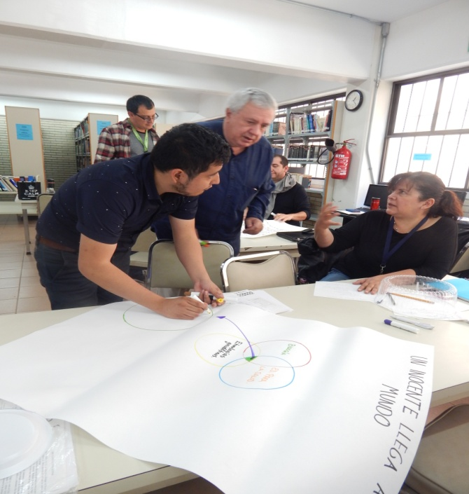
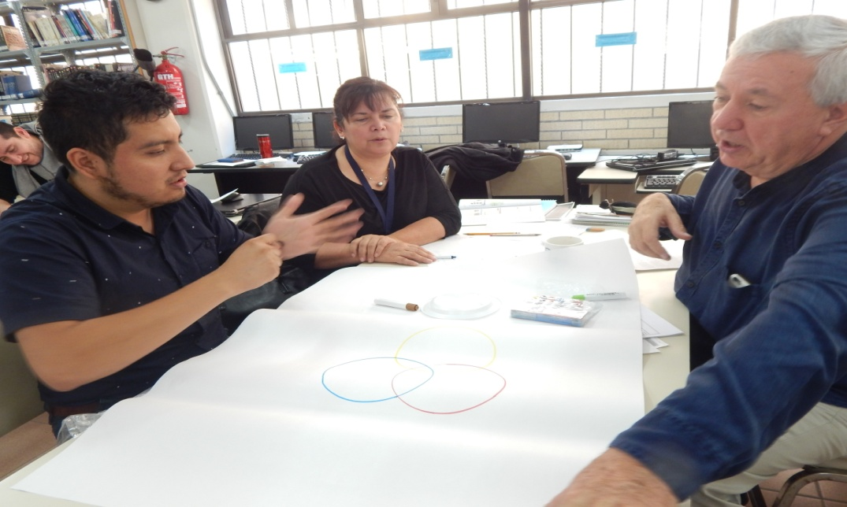
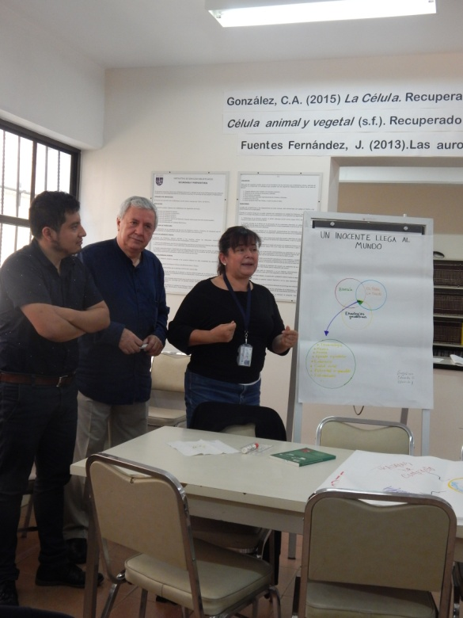
5 a
Producto 3. Fotografías de la sesión

Slide 13
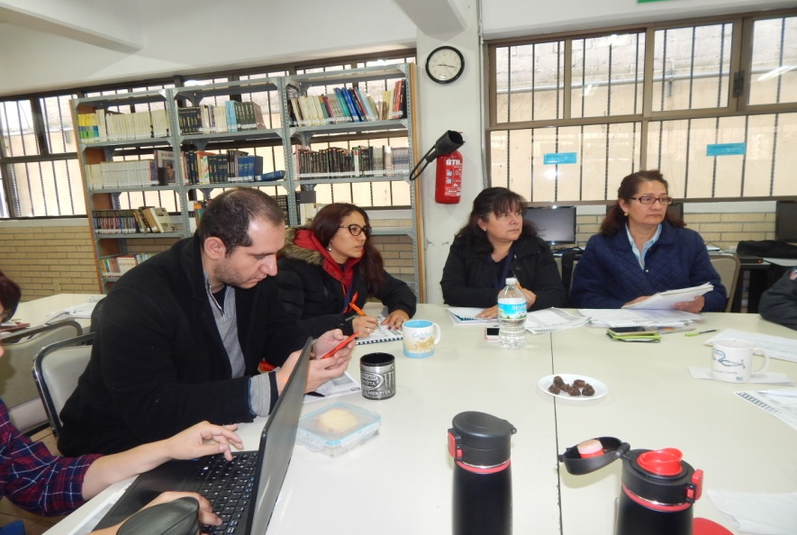
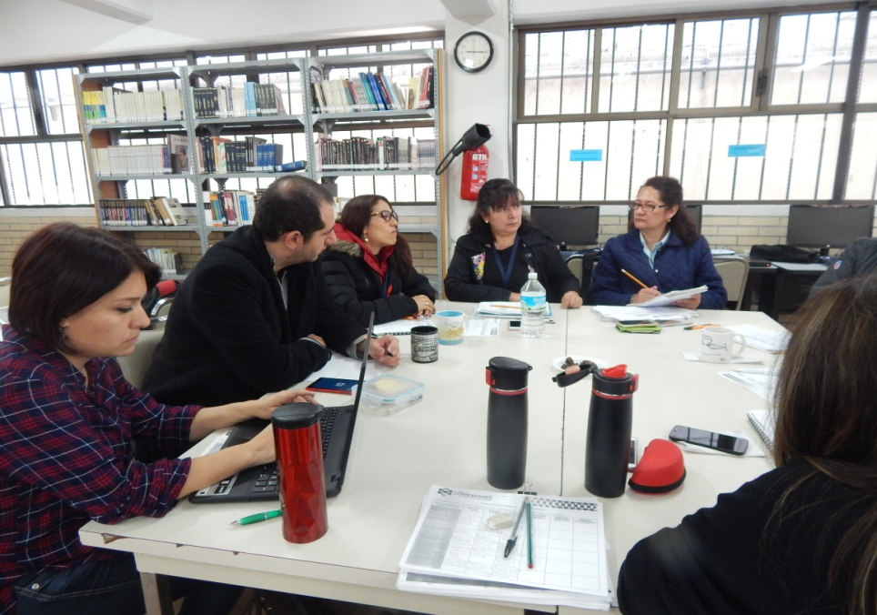
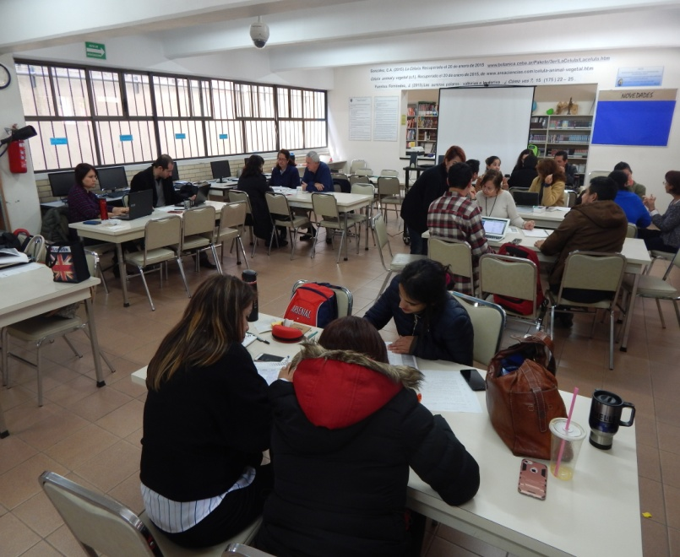
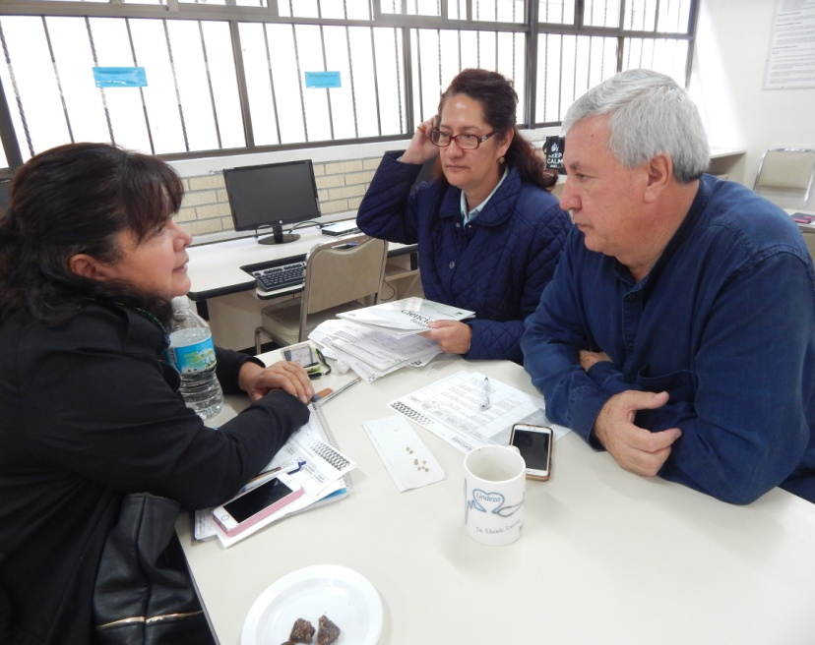
5 a

Slide 14
Producto 2. Fotografía del organizador gráfico

Slide 15
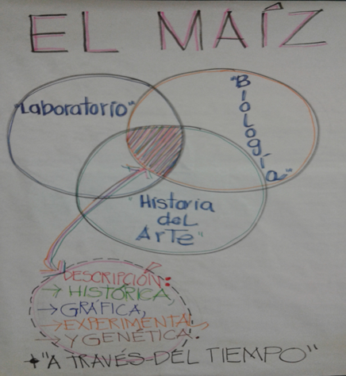
5 b
Producto 2. Fotografía del organizador gráfico

Slide 16
Introducción y/o justificación del proyecto.

Slide 17
5 c
Introducción y/o justificación del proyecto.
El término maíz con lleva un contexto cultural y nutricional. El maíz más antiguo en nuestro país ha sido localizado en Tehuacán, Puebla, con una antigüedad de 3000 años a.c.En la época prehispánica, fue tal su importancia en la dieta, que se considera uno de los factores que propiciaron el tránsito de sociedades nómadas de cazadores-recolectores a otras de agricultores sedentarios. El lugar que el maíz ocupó en las culturas prehispánicas no sólo fue de alimentación, está inmerso en diversos ámbitos, por ejemplo: concepciones cosmológicas; ritmo de cultivo y cosecha; vida ritual; características económicas, políticas y sociales; además determinaba los momentos de guerra y construcción; así como fuente de inspiración de artistas plásticos. Durante más de 300 generaciones se ha cultivado 59 variedades nativas de maíz en México, en la actualidad algunos de estos maíces nativos están pasando a maíces transgénicos mediante la tecnología del ADN recombinante desde los años 80.

Slide 18
5 c
Durante más de 300 generaciones se ha cultivado 59 variedades nativas de maíz en México, en la actualidad algunos de estos maíces nativos están pasando a maíces transgénicos mediante la tecnología del ADN recombinante desde los años 80.
Los maíces transgénicos han sido modificados genéticamente para resistir plagas y tolerar un herbicida llamado glifosato, que recientemente la Organización Mundial de la Salud clasificó como probable cancerígeno.
Pero ¿Qué son los transgénicos y por qué el milenario linaje del maíz corre graves peligros frente a su adulteración genética? ¿Qué posibles riesgos representa para el ambiente ecológico de la alteración genética de los cultivos y especies emparentadas? ¿Cuáles fueron las representaciones graficas del maíz? ¿Dónde y cómo se representa como Dios, alimento, arte? ¿Cuál es su representación gráfica como transgénico?

Slide 19
Objetivo general y particular de cada asignatura

Slide 20
5 d
Objetivo general del proyecto:
Describir histórica y gráficamente el papel del maíz en la cultura desde épocas prehispánicas hasta la actualidad y en sus diferentes manifestaciones artísticas. Explicar teórica y experimentalmente por qué el milenario linaje del maíz corre graves peligros frente a su adulteración genética, los posibles riesgos que representa para el ambiente y su alimentación, a través de la indagación y análisis de información.

Slide 21
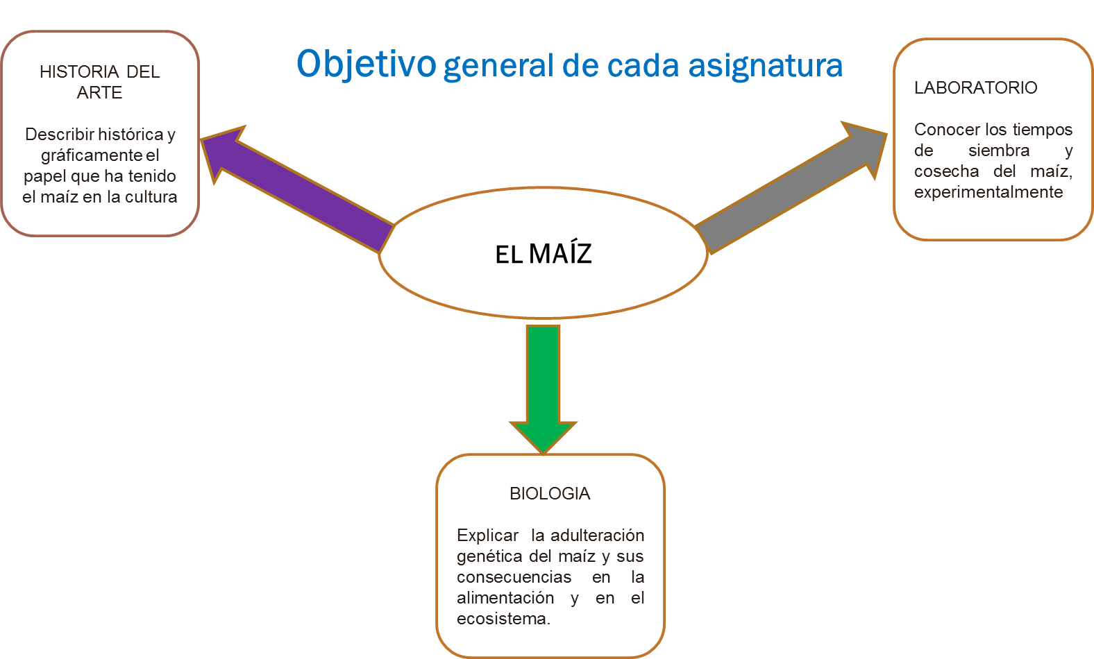
5 d

Slide 22
Preguntas generadoras

Slide 23
5 e
Preguntas generadoras
-¿Qué papel tuvo el maíz en la época prehispánica en el arte?
-¿Por qué algunos productos alimenticios de consumo diario especifican “ NO MAÍZ TRANSGÉNICO”; qué implica sí el producto se elabora a base de maíz genéticamente modificado?

Slide 24
Contenidos/Temas Involucrados

Slide 25
5f
Contenidos/Temas Involucrados
BIOLOGÍA/LABORATORIO
-Genética molecular
-Equilibrio ecológico
-Sucesión
-La agricultura y la importancia de los cultivos en la alimentación.
HISTORIA DEL ARTE
-Arte en Mesoamérica. (Olmecas,
teotihuacanos, mayas, aztecas)
-Marco histórico-cultural.
-Arquitectura, pintura, escultura.
- La Escuela mexicana de pintura.
Obra mural y de caballete.

Slide 26
PLANEACIÓN, SEGUIMIENTO Y EVALUACIÓN
(FORMATOS)

Slide 27
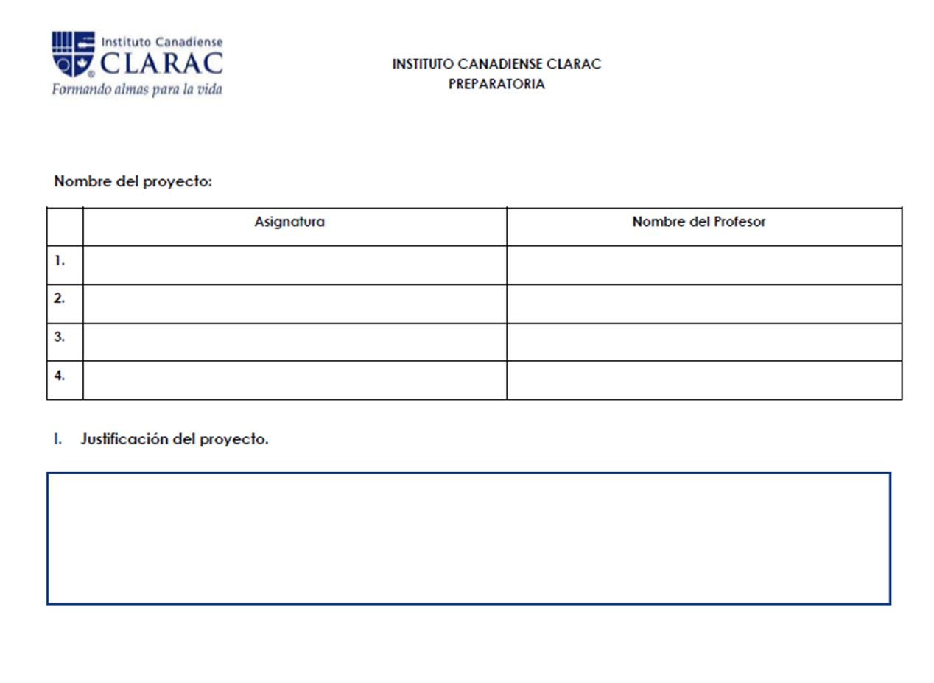
5g
PLANEACIÓN GENERAL

Slide 28
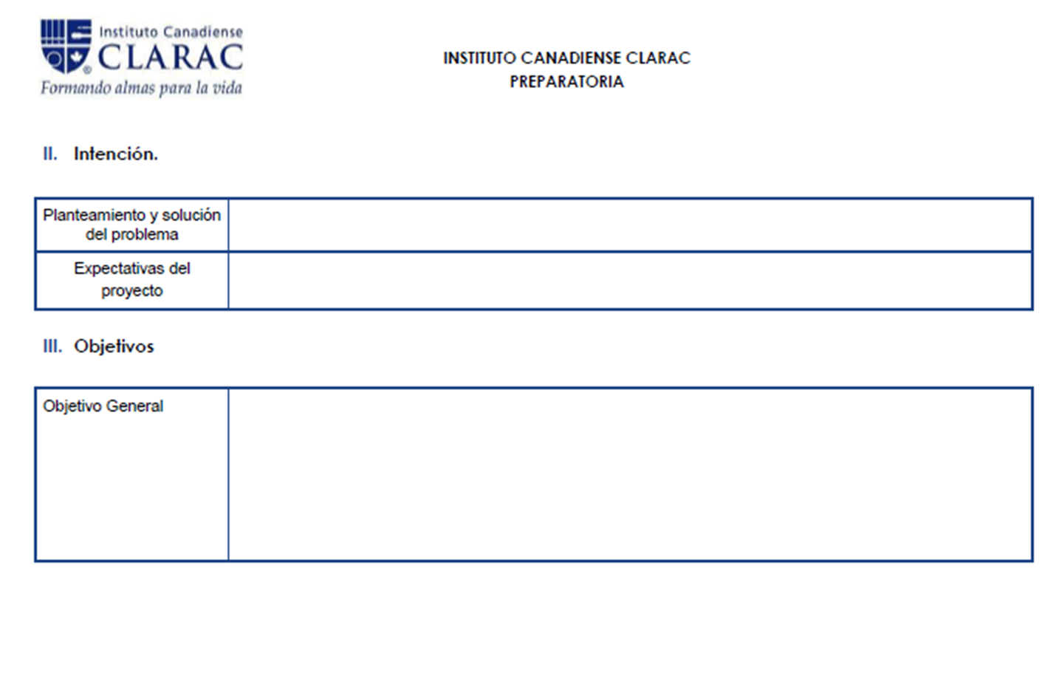
5g

Slide 29
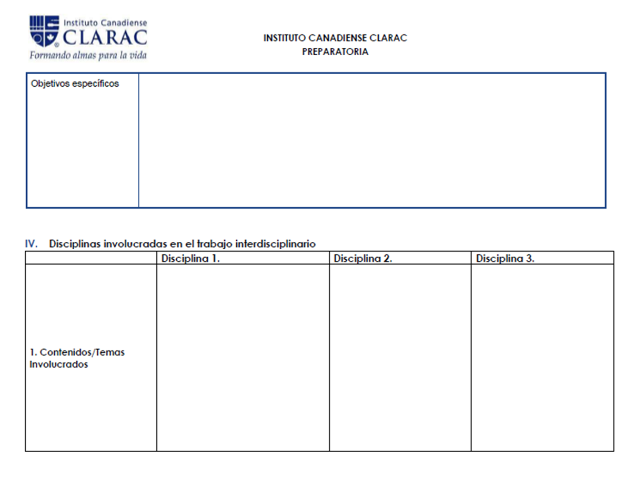
5g

Slide 30
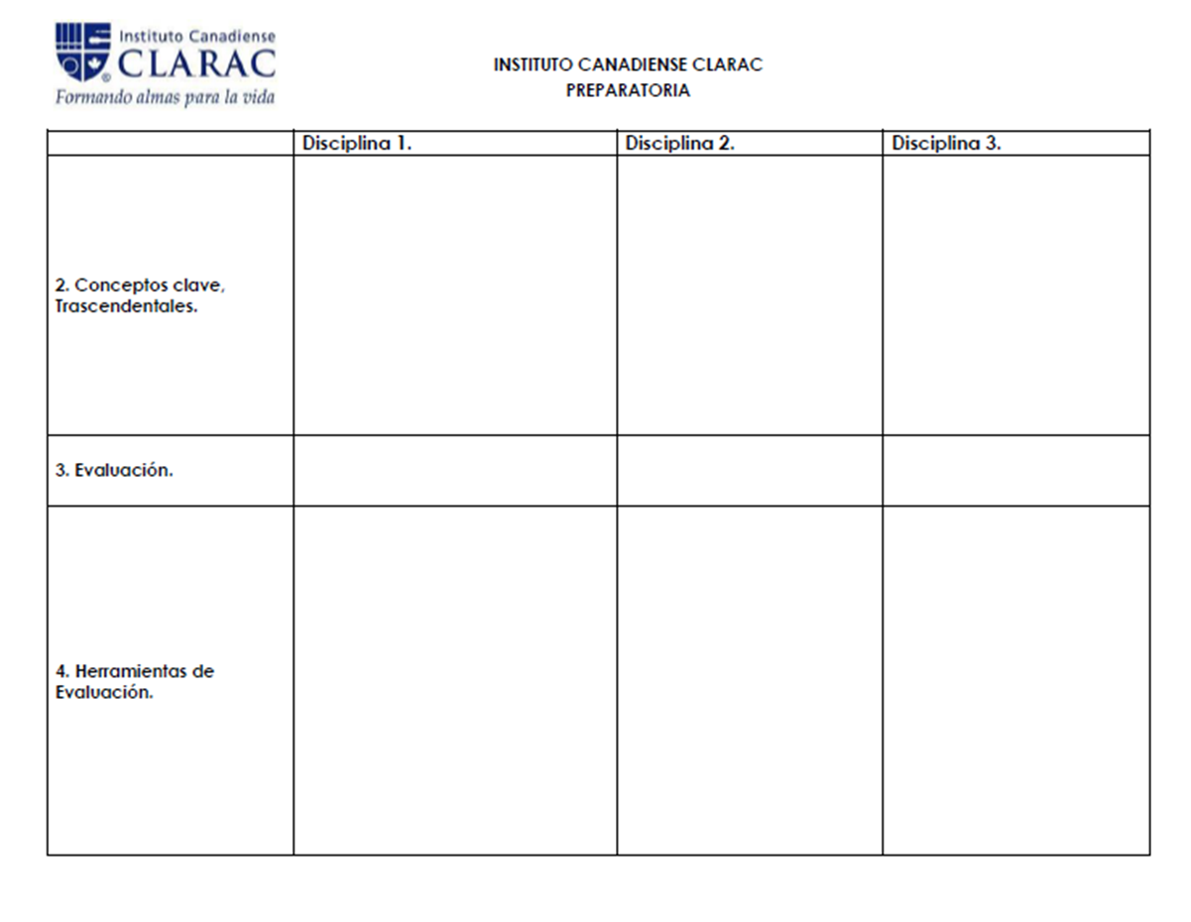
5g

Slide 31
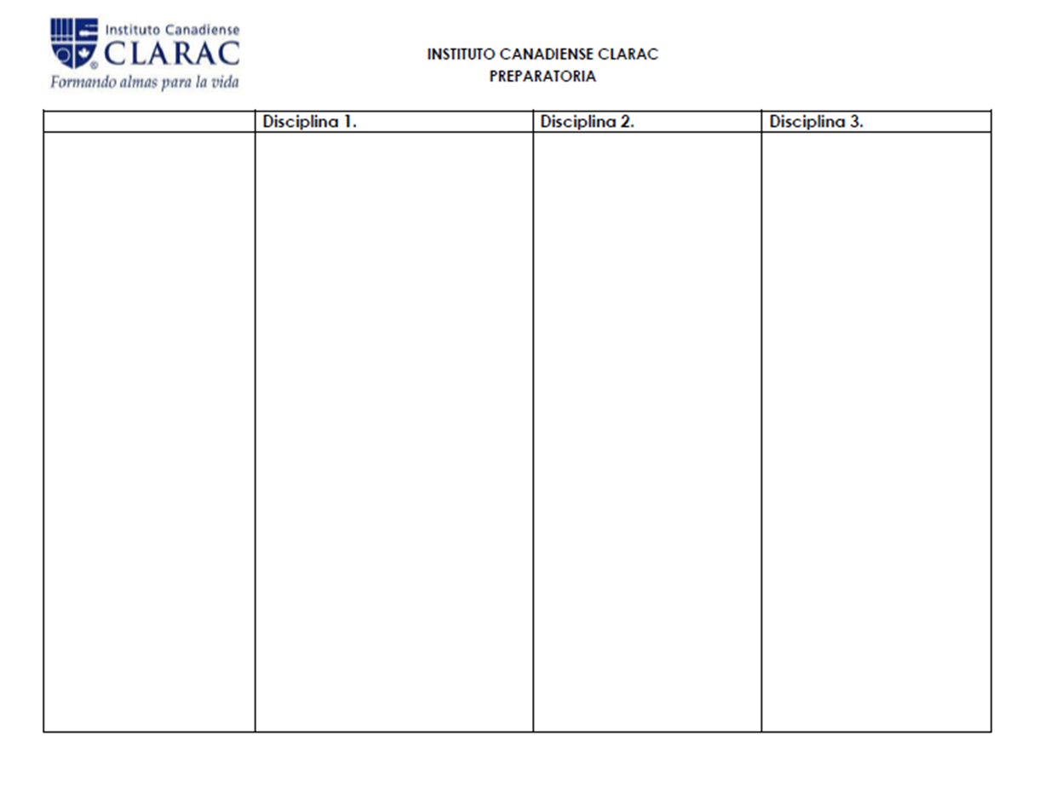
5g

Slide 32
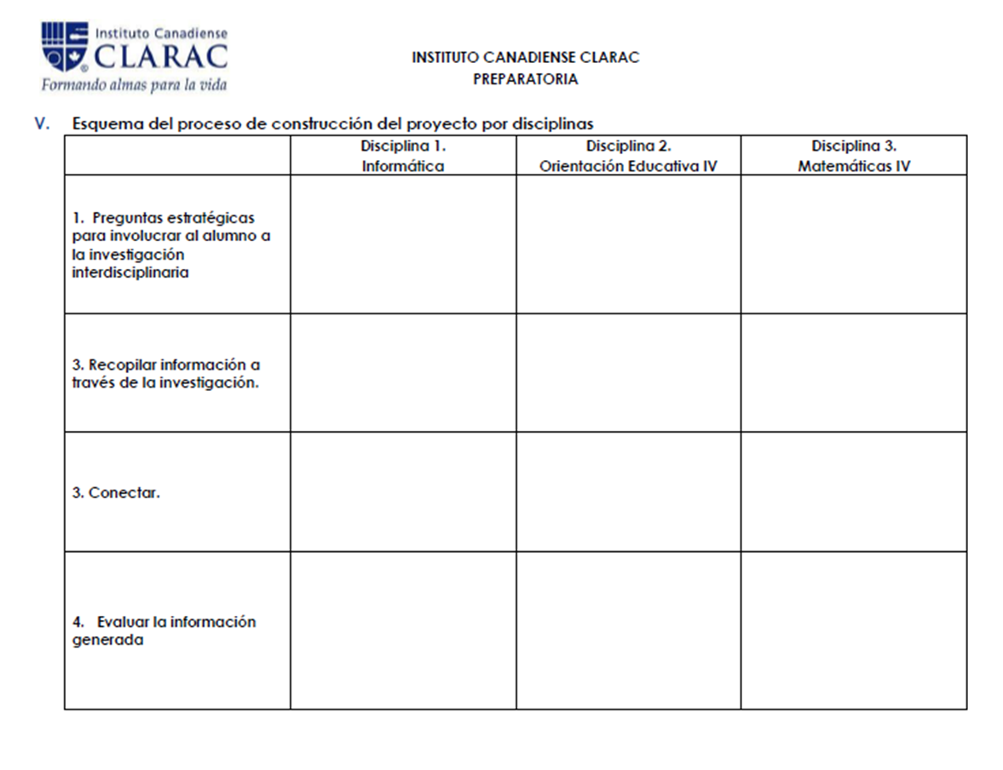
5g

Slide 33
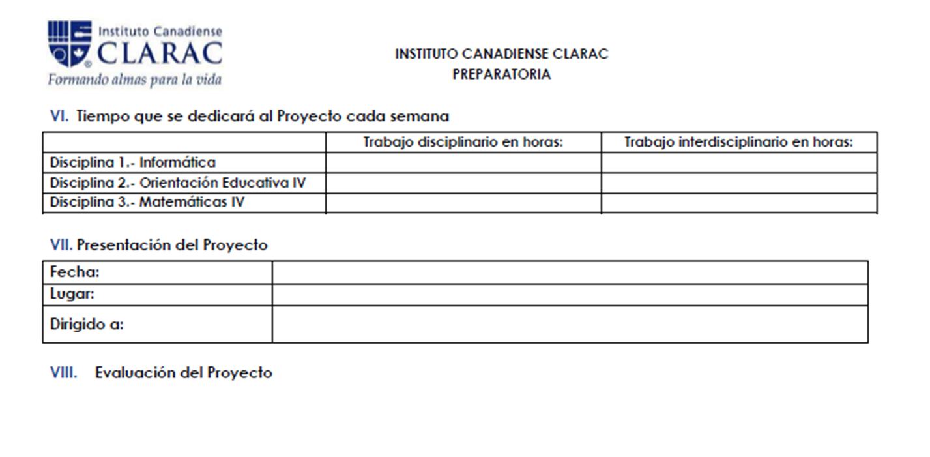
5g

Slide 34
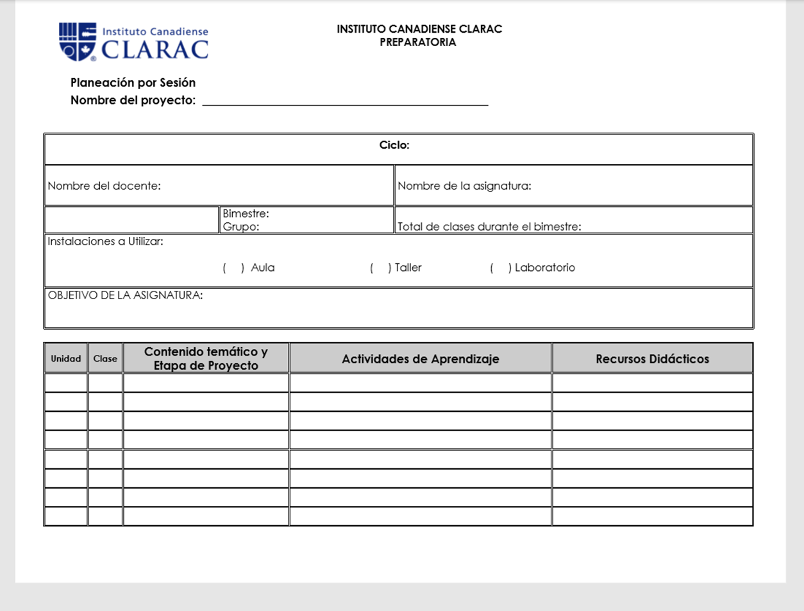
5g
PLANEACIÓN DIARIA

Slide 35
5g
PLANEACIÓN, SEGUIMIENTO Y EVALUACIÓN
SEGUIMIENTO:
Evaluación formativa
EVALUACIÓN:
Diagnóstica, formativa y sumativa
AUTOEVALUACIÓN Y COEVALUACIÓN:
Heteroevoluación y coevaluación

Slide 36
5g
DESCRIPCIÓN DE EVALUACIÓN:
Evaluación por medio de Rúbricas de:
-Lluvia de ideas
-Presentación oral
-Mapa conceptual
-Línea del tiempo
-Resumen
-Debate
-El portafolio de evidencias
-Presentación electrónica
-Laboratorio
-Representación artística

Slide 37
Reflexión Grupo Interdisciplinario y de zona

Slide 38
5 h
Reflexión Grupo Interdisciplinario

Slide 39
5 h
SOLUCIONES | Retomar el concepto de trabajo colaborativo y aprovechar el libre acceso que tienen todos los profesores para consultar cada una de las pestañas disponibles en el micrositio de CONEXIONES para autogestionar el proyecto y alcanzar la autonomía que se busca promover en los alumnos. Colocar mayor número de ejemplos de Experiencias Exitosas y verificar (por parte de la DGIRE) la capacidad de acceso a las mismas. Proponemos que la DGIRE permita autonomía a cada colegio para establecer sólo uno o dos proyectos por ciclo escolar, permitiendo mejores condiciones de horarios y con la debida remuneración en función de las actividades realizadas. Simplificación de formatos, reducir los rubros. Establecer una metodología adecuada omitiendo información innecesaria.

Slide 40
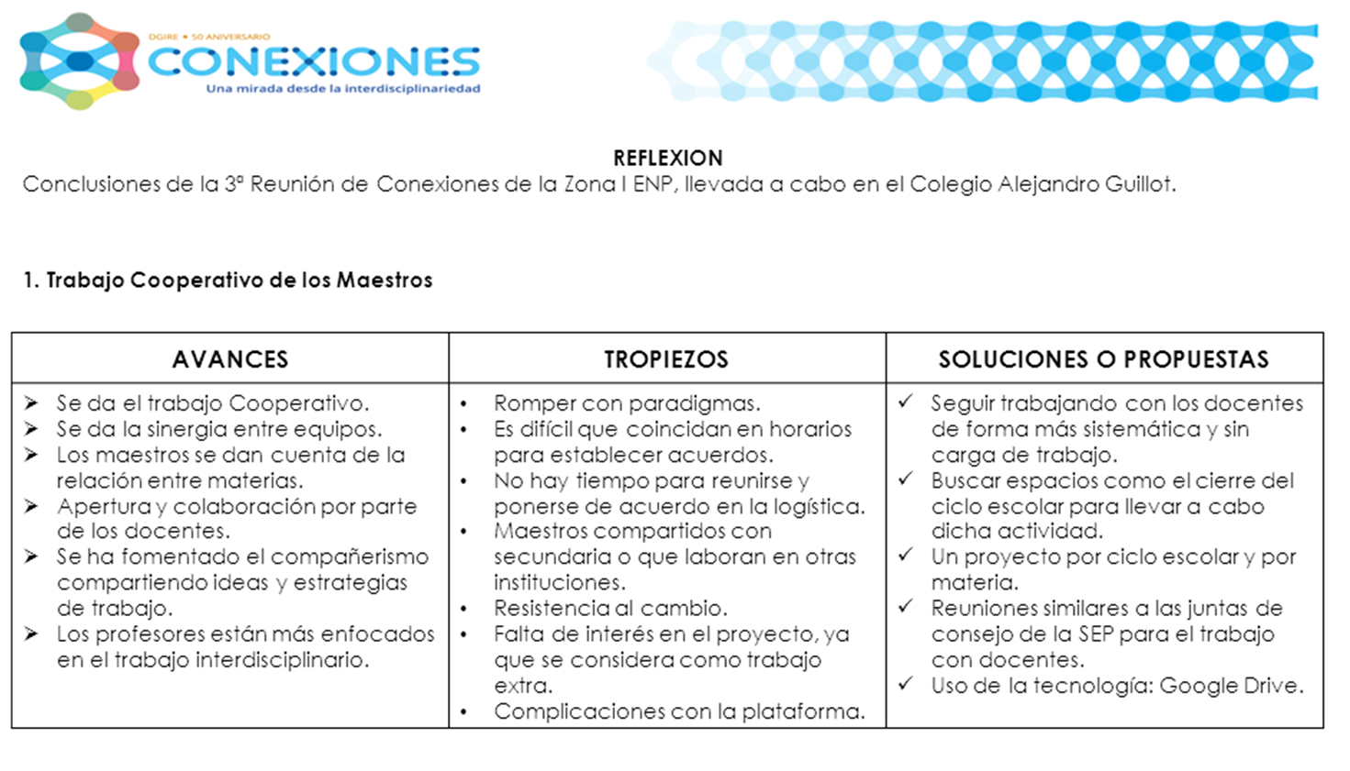
5 h
REFLEXIÓN DE ZONA

Slide 41
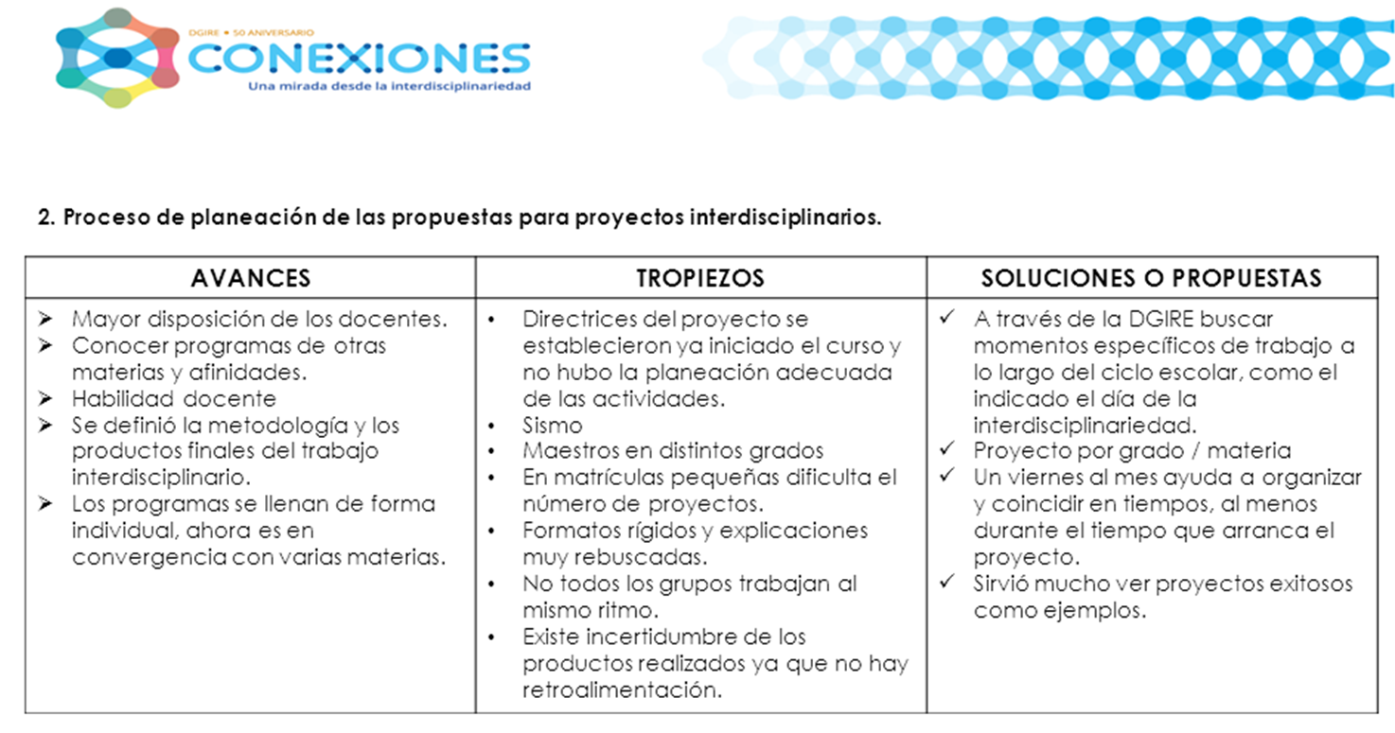
5 h

Slide 42
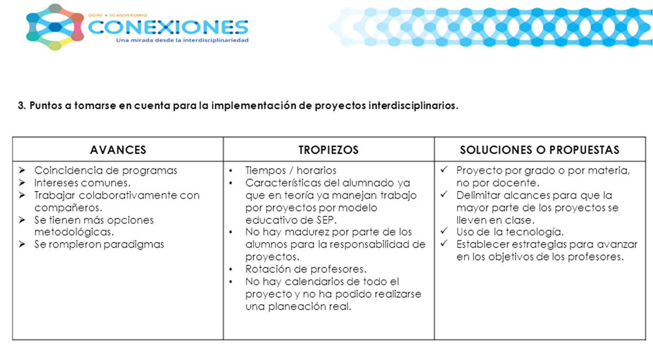
5 h

Slide 43
PRODUCTOS

Slide 44
5 i
4. ORGANIZADOR GRÁFICO: Preguntas esenciales

Slide 45
5 i
5. ORGANIZADOR GRÁFICO: Proceso de indagación

Slide 46
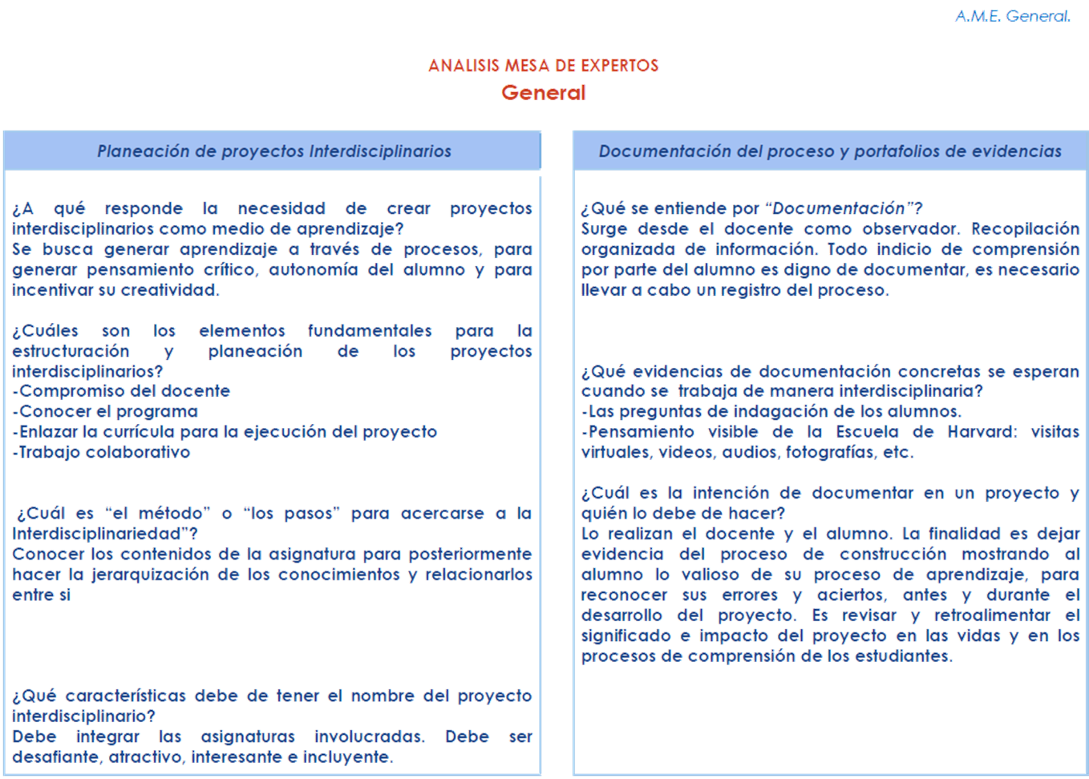
5 i
6 .e) A.M.E GENERAL

Slide 47
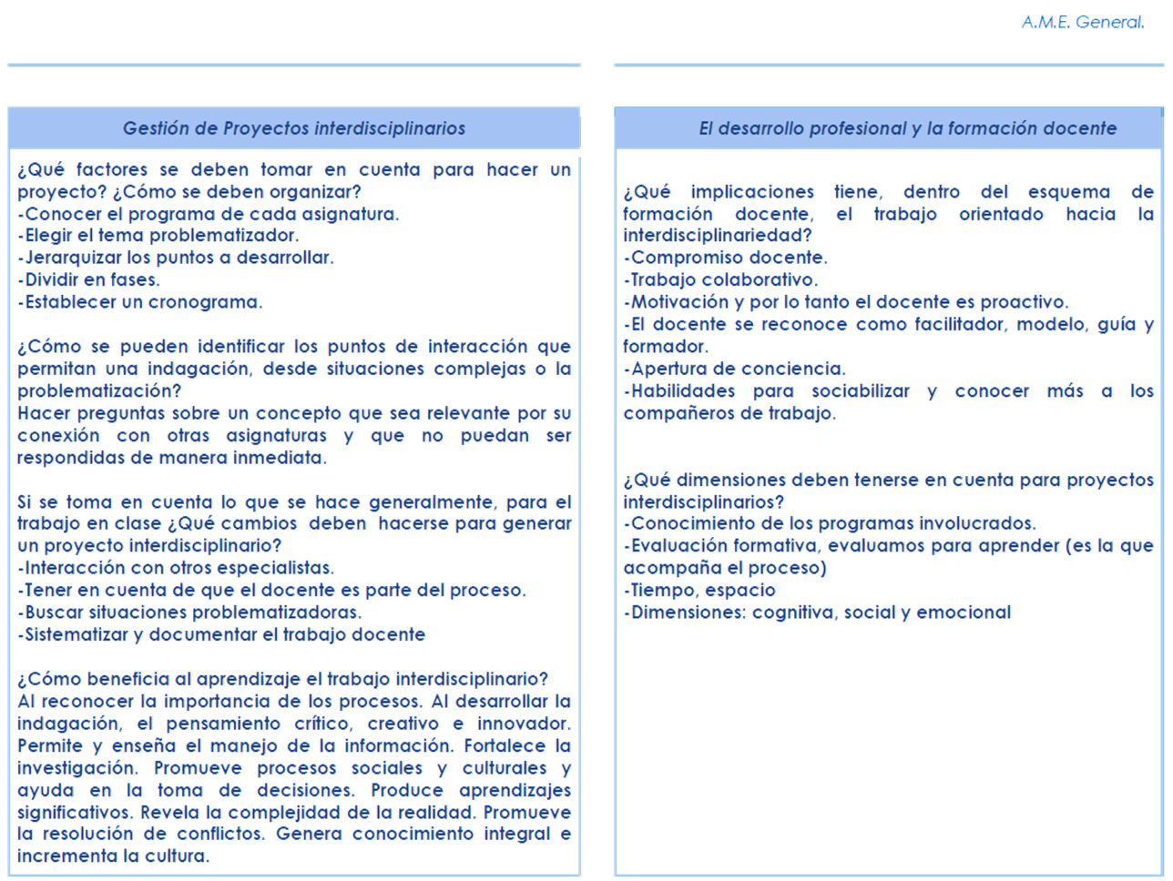
5 i

Slide 48
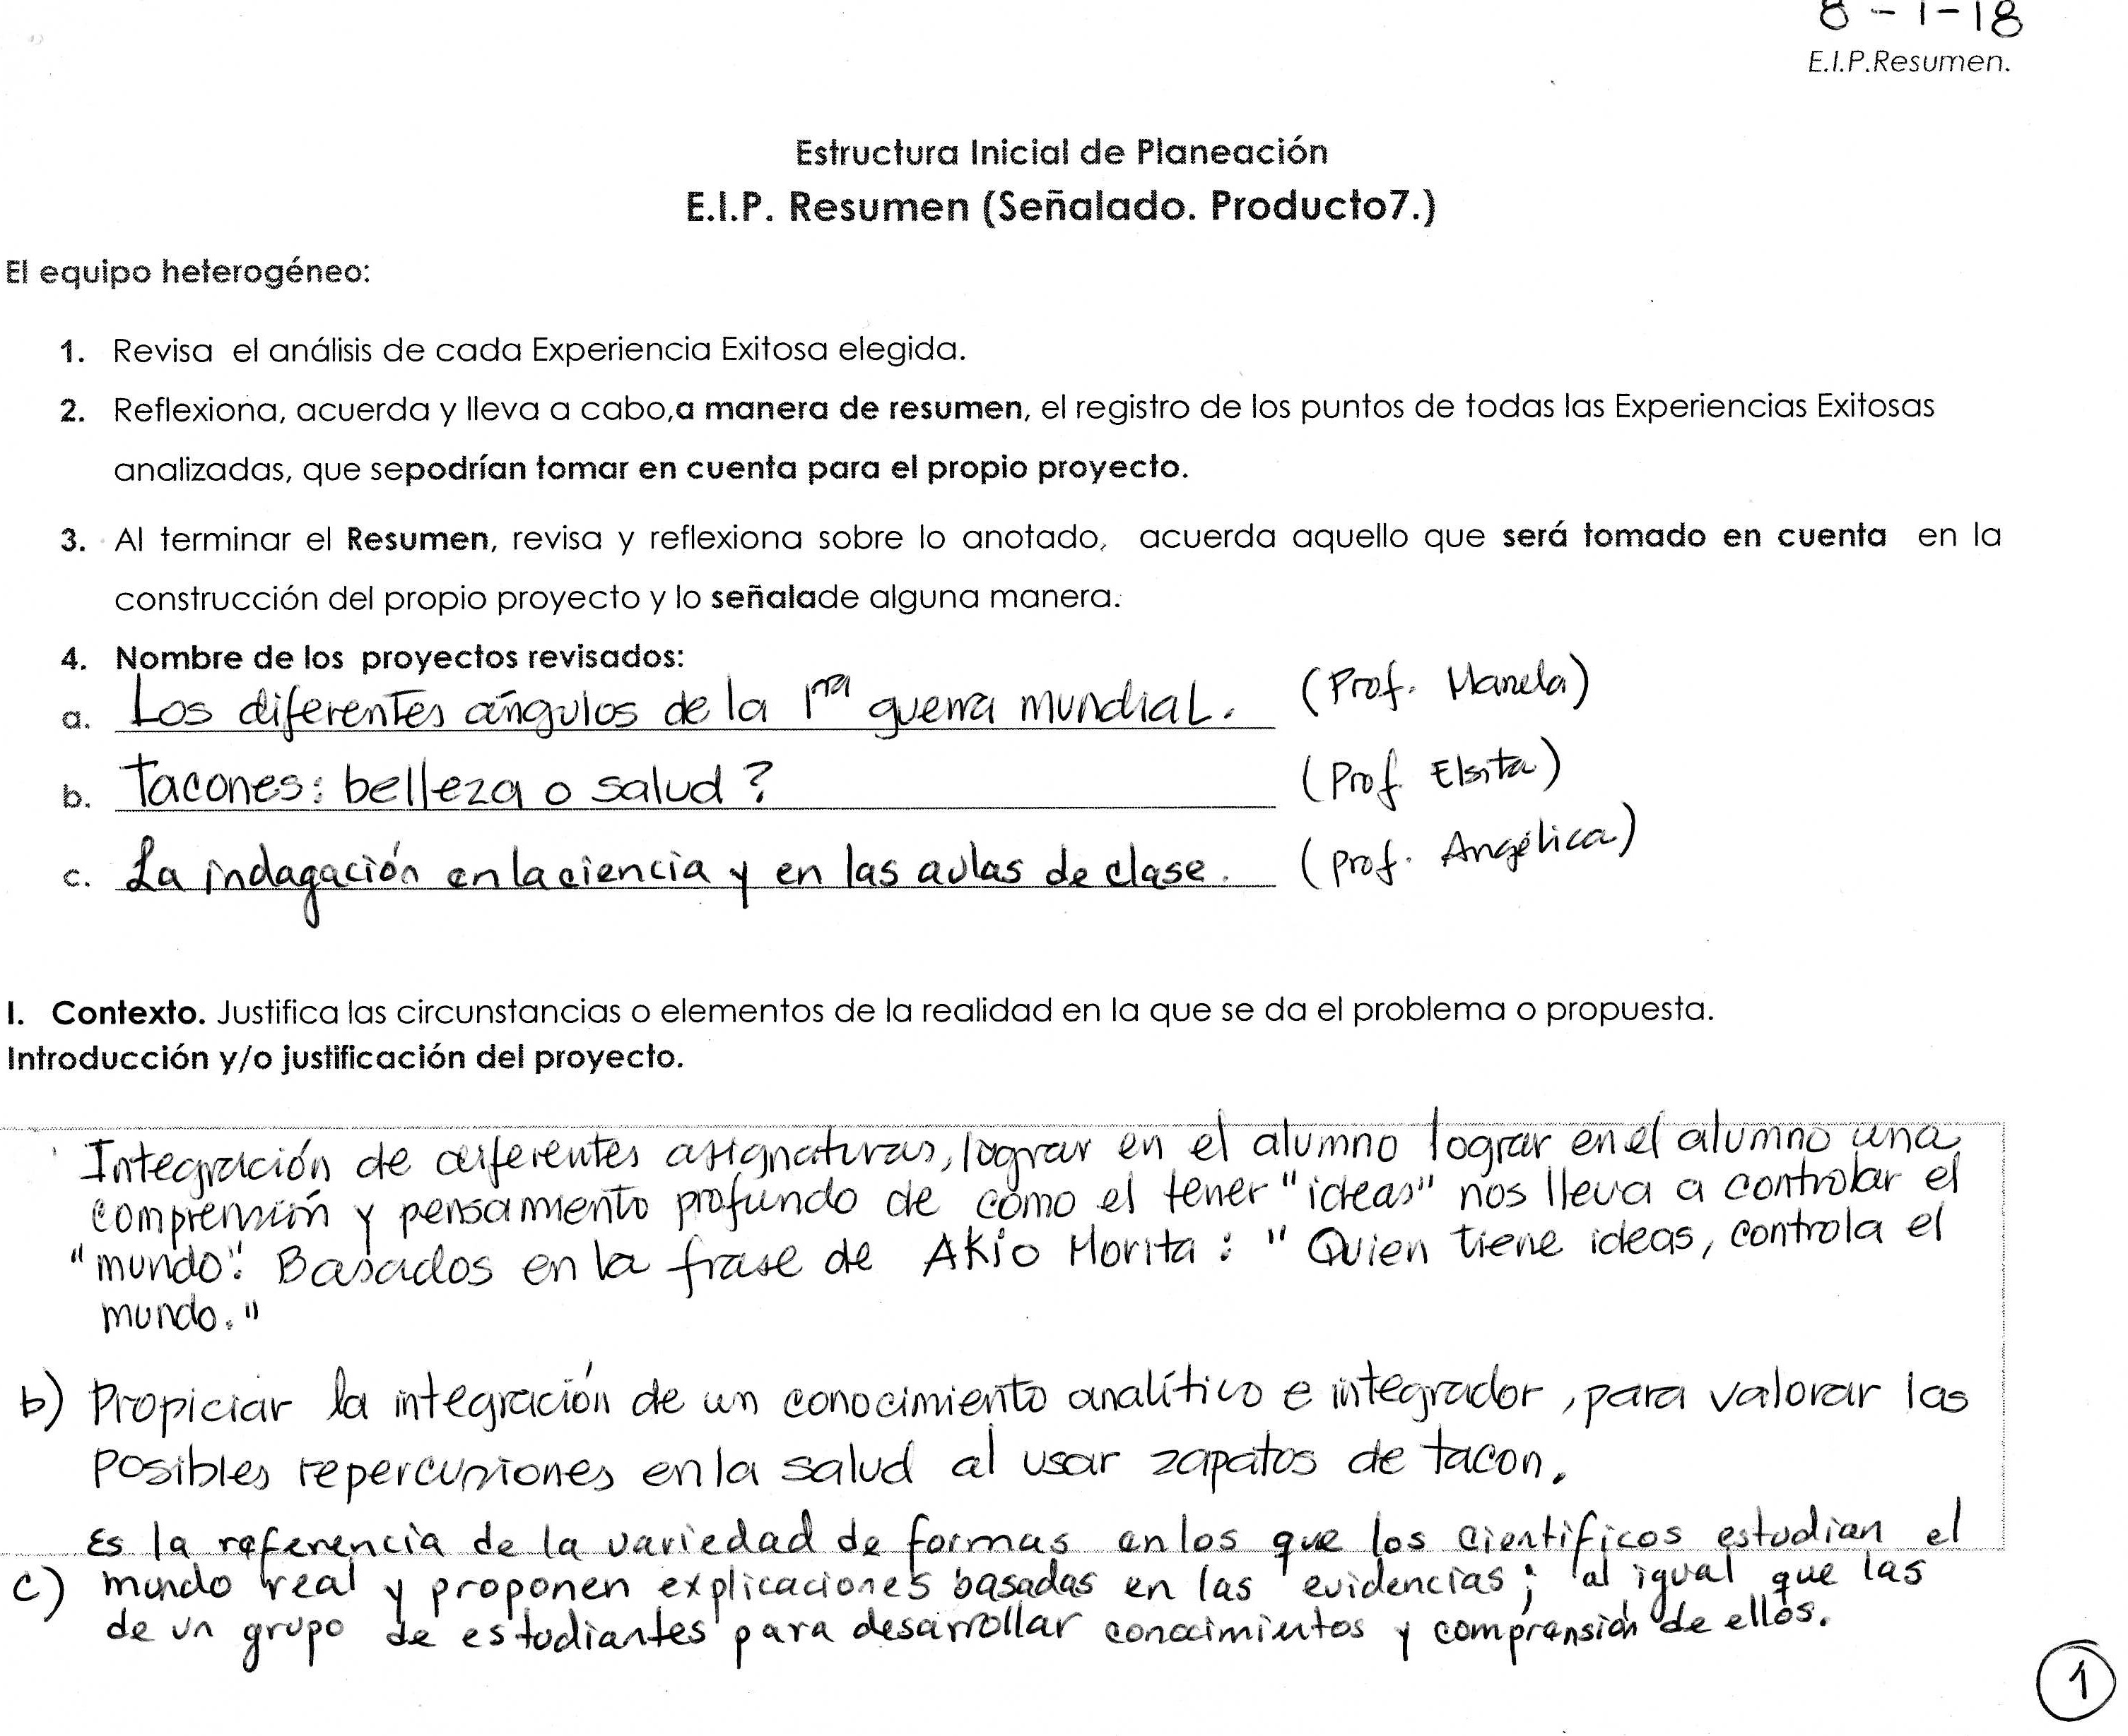
Producto 7. g) E.I.P. Resumen
5 i
7. g) E.I.P. RESUMEN

Slide 49
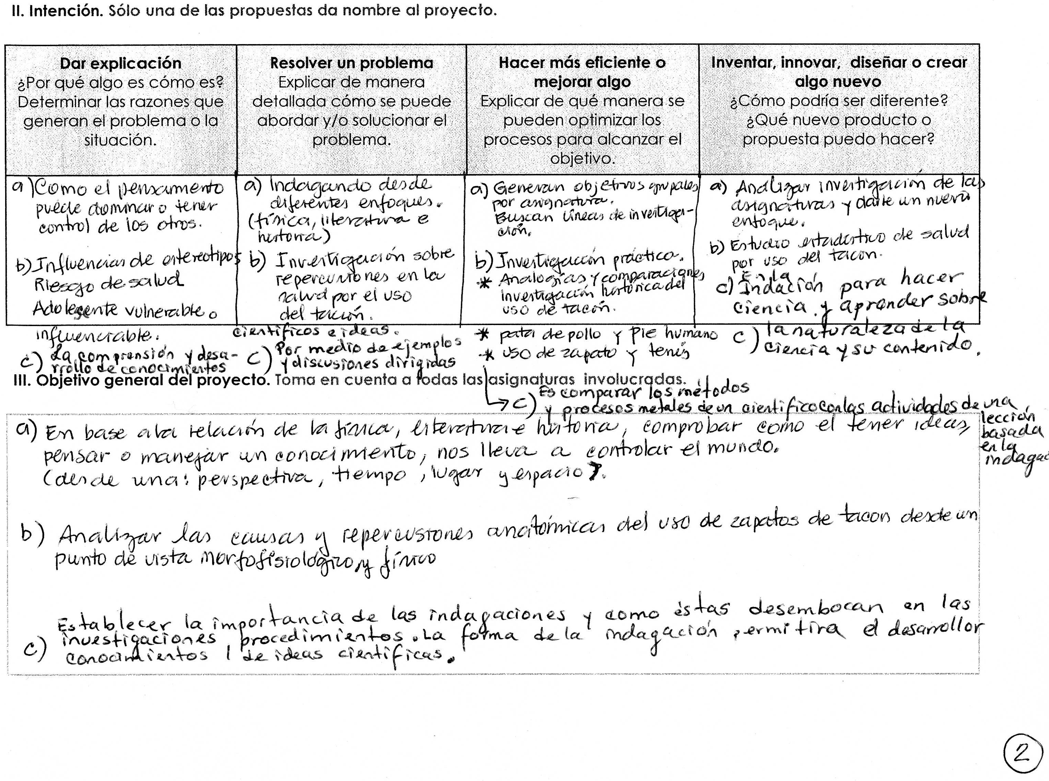
5 i

Slide 50
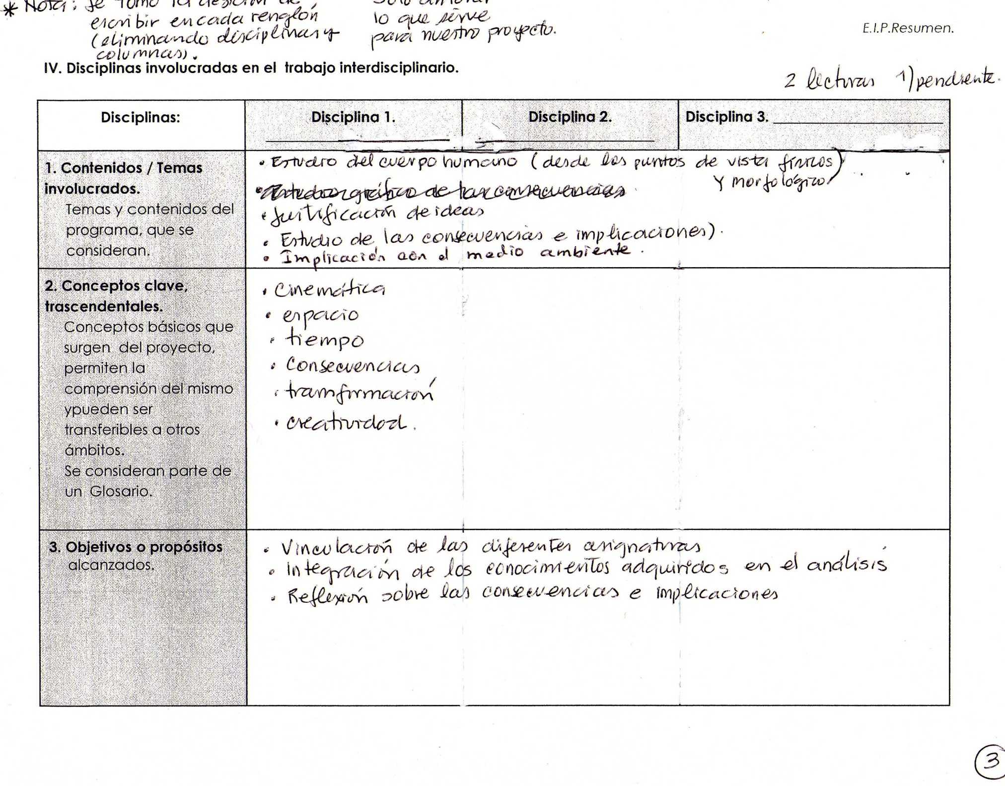
5 i

Slide 51
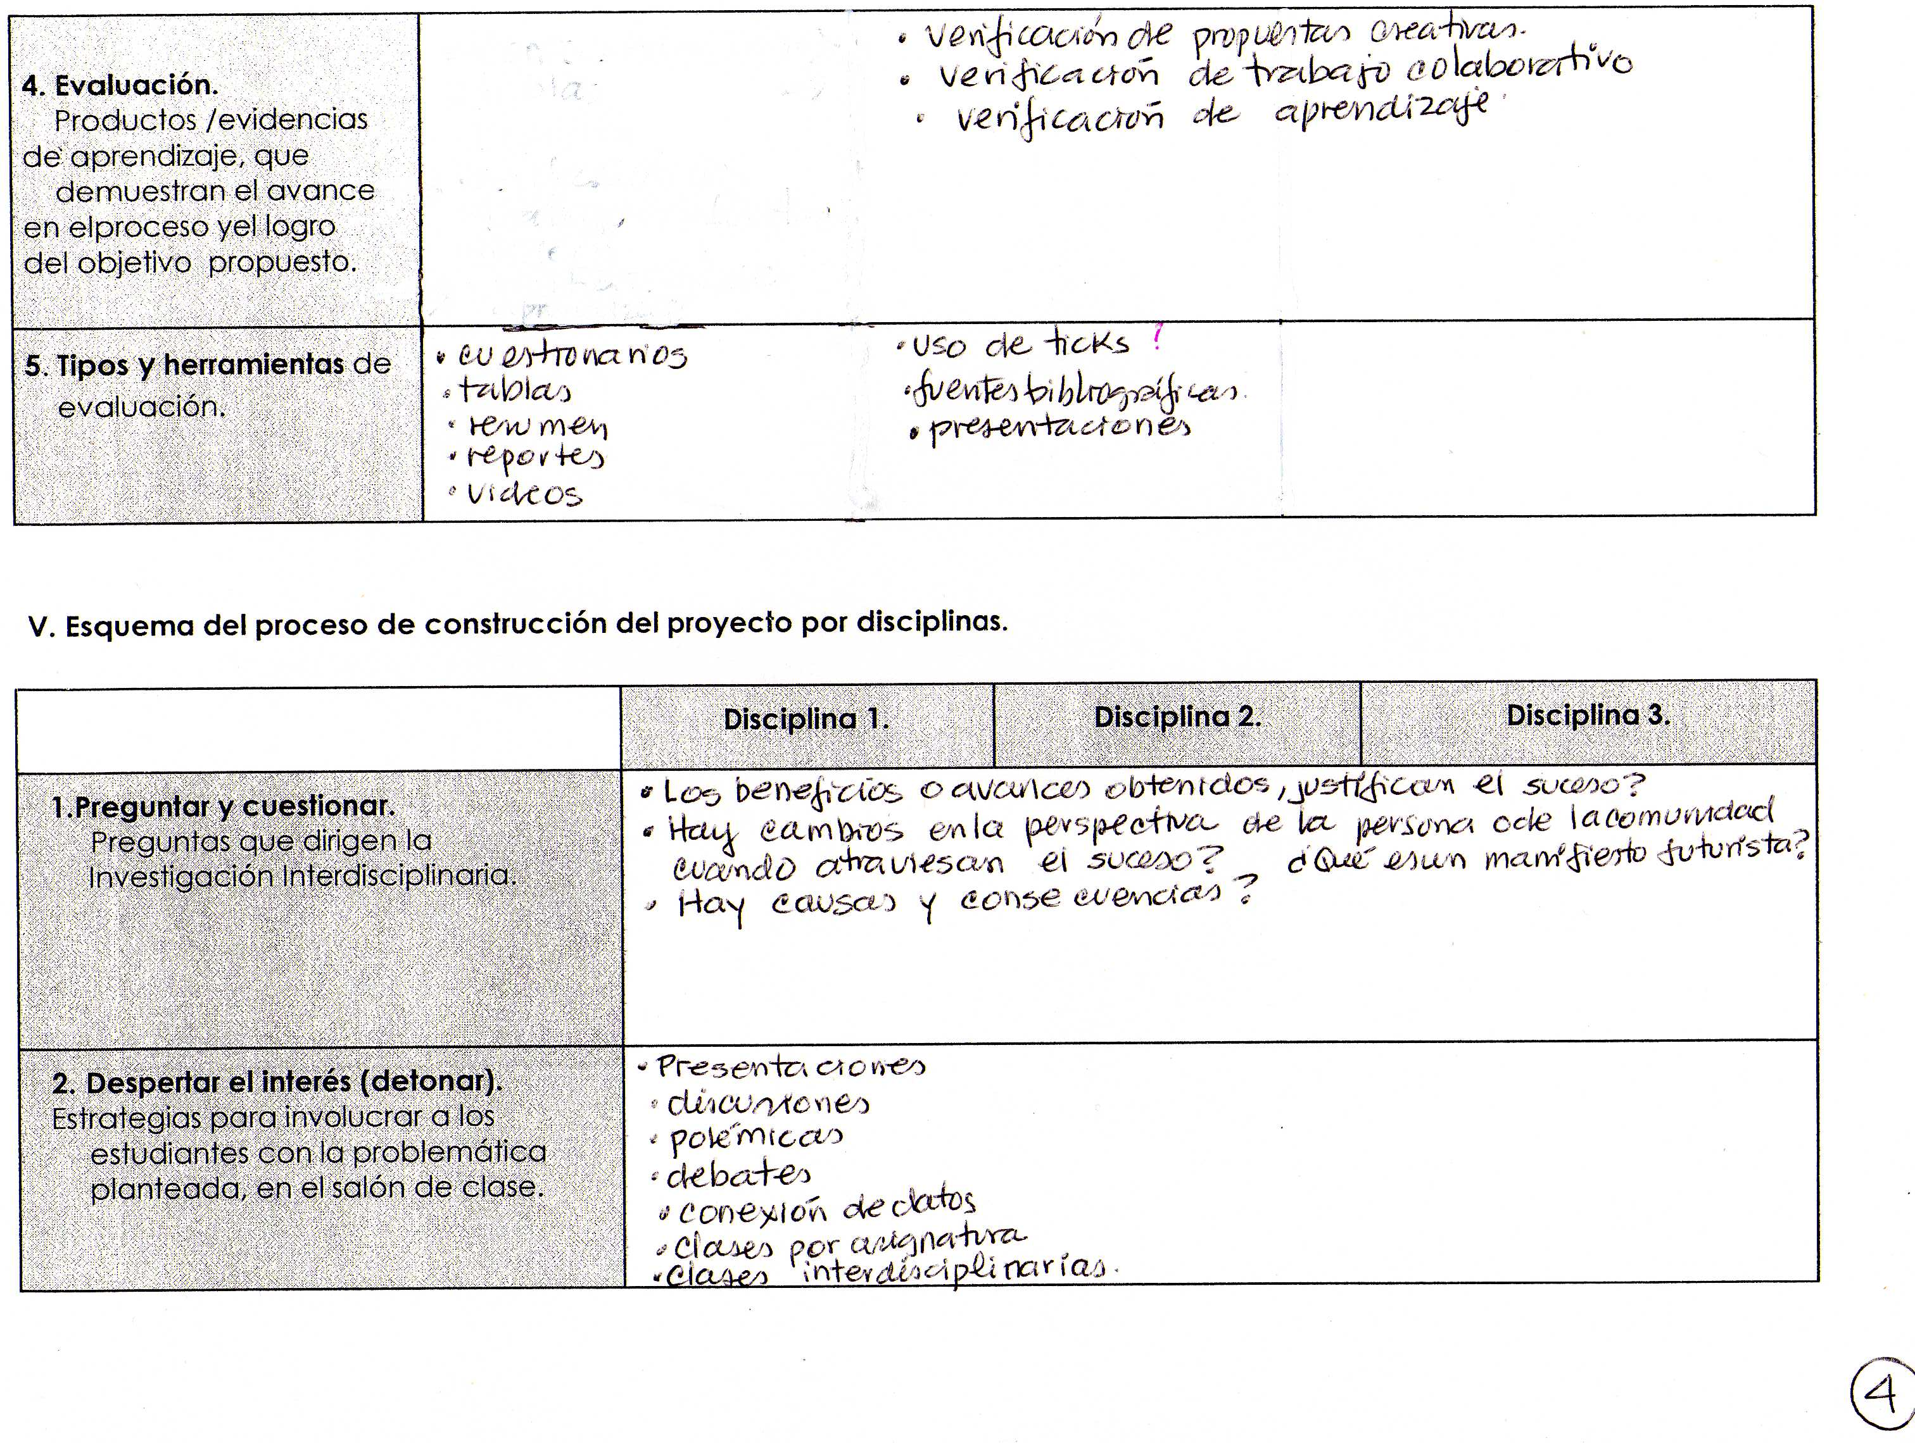
5 i

Slide 52
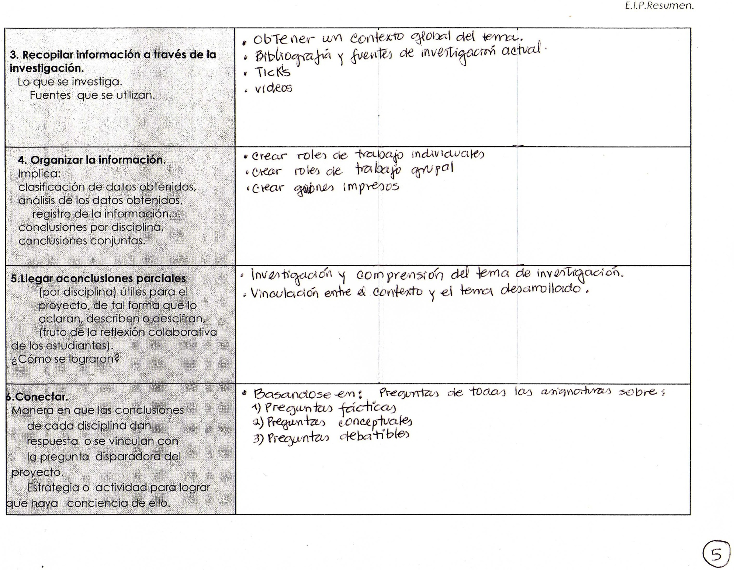
5 i

Slide 53
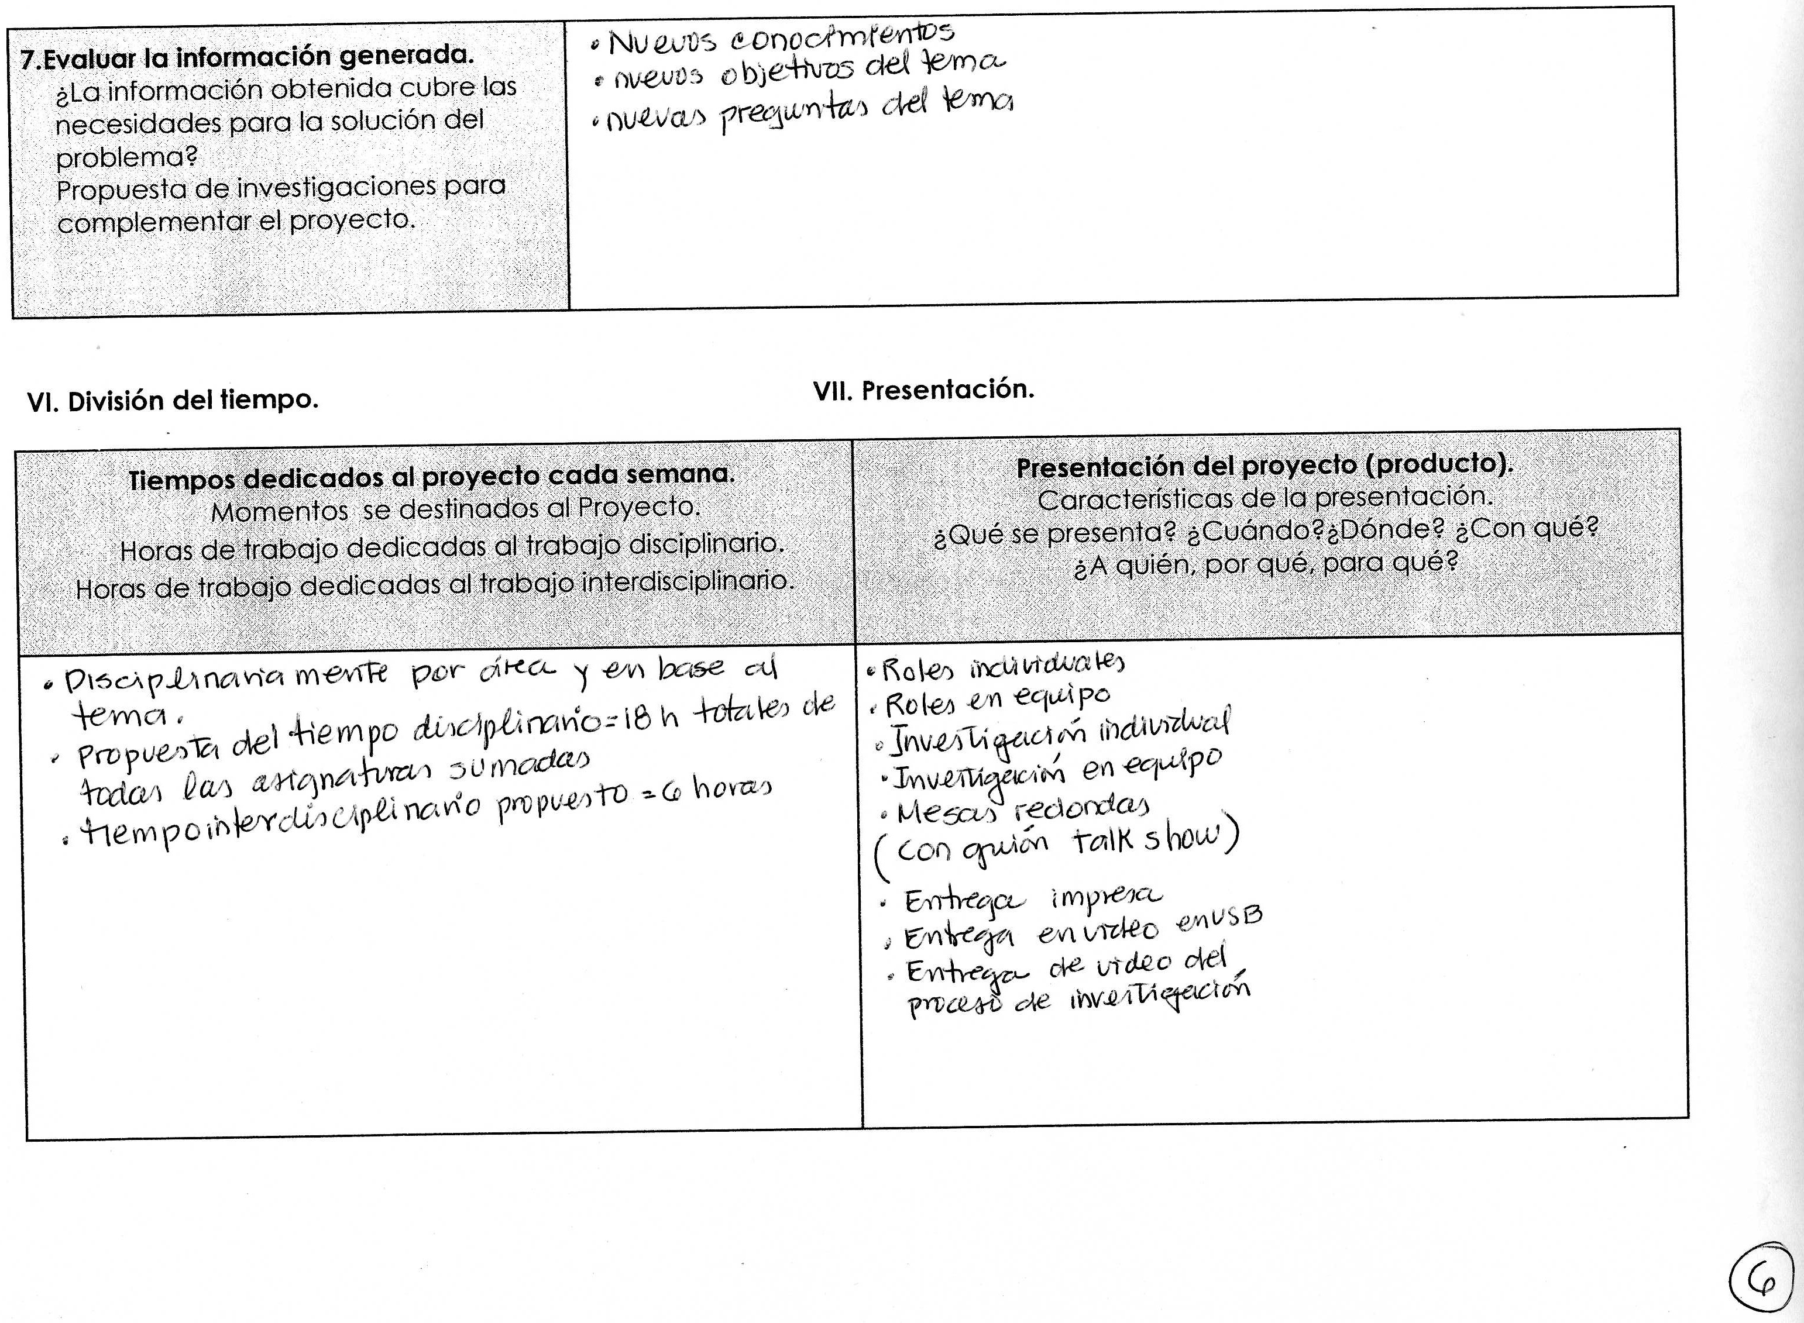
5 i

Slide 54
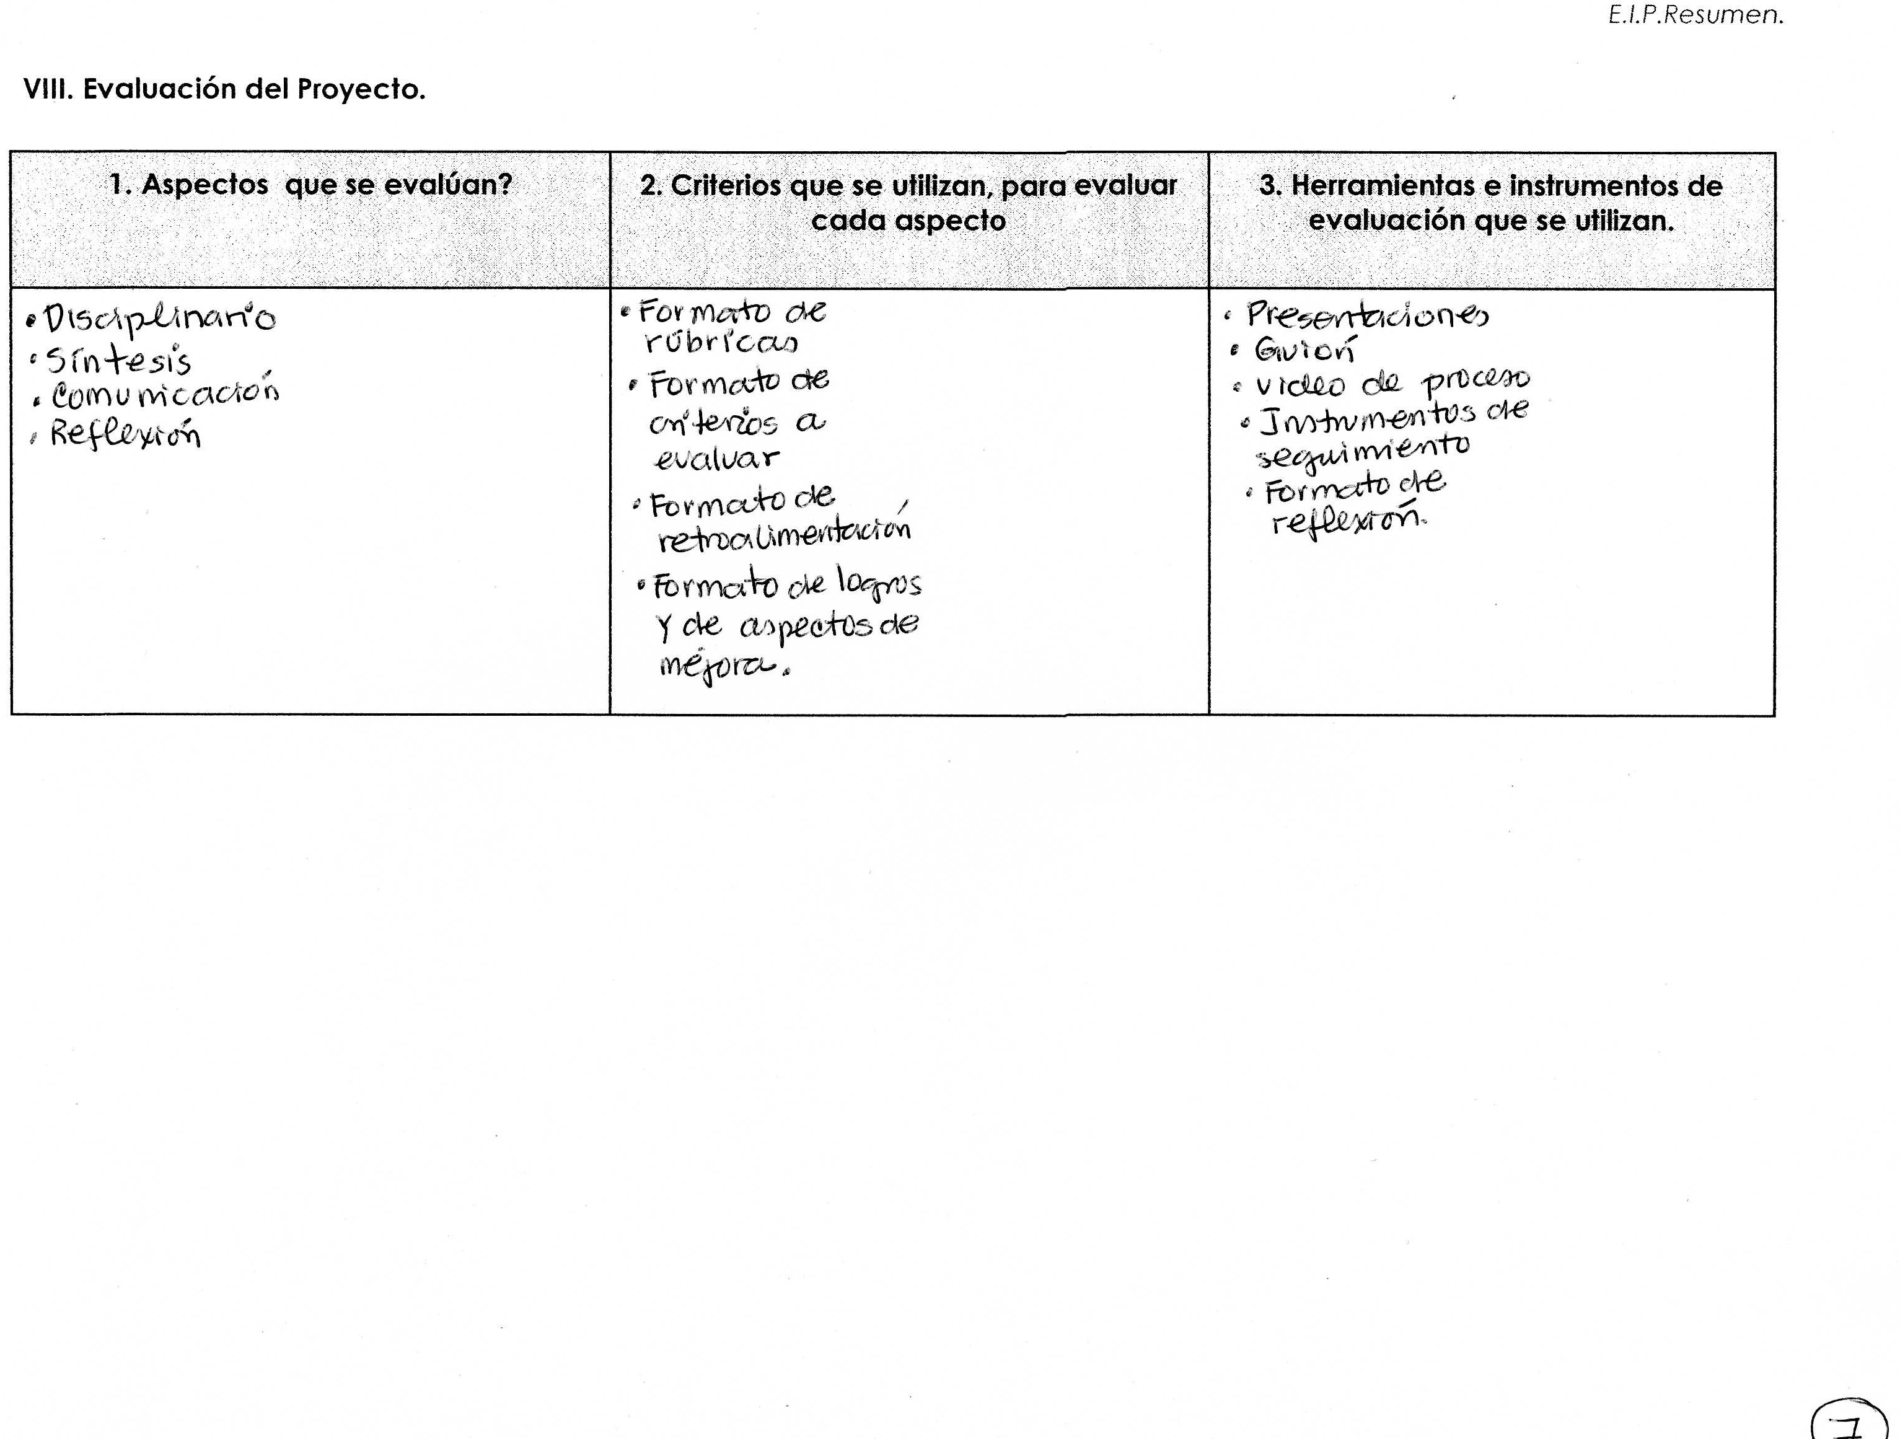
5 i

Slide 55
5 i
8. h) E.I.P Elaboración del proyecto
Materia | Horas de trabajo disciplinario | Horas de trabajo interdisciplinario
-Biología V | 10 | 8
-Historia de Arte | 10 | 8
-Laboratorio | 4 | 4

Slide 56
5 i
8. h) E.I.P Presentación del proyecto (producto)
Roles individuales | Ensayo
Integración de equipos | Exposición
Investigaciones | Entrega impresa
Análisis | Entrega en USB
Experimentos | Video todo el desarrollo de la Investigación
Representaciones gráficas
Mesa redonda

Slide 57
8. h) E.I.P. Evaluación del proyecto
1. Aspectos que se evaluarán | Criterios para evaluar cada aspecto | Herramientas e instrumentos de evaluación
Se crea un nivel de rúbricas por disciplina | Disciplinario | Exposición
Se crea un nivel de rúbricas por desarrollo interdisciplinario | Investigación | Retroalimentación
Se crea un nivel de rúbricas para verificar logros de objetivos | Alcances | Formato de reflexión
 | Reflexión | Investigaciones impresa final
 | Comunicación | Investigación en UB final
 | Síntesis | Video de todo el desarrollo y cada actividad realizada durante la disciplina y en la interdisciplinariedad
 | Conclusiones Logro de objetivos | Obtención de conclusiones reflexivas y con conciencia en el alumno

Slide 58
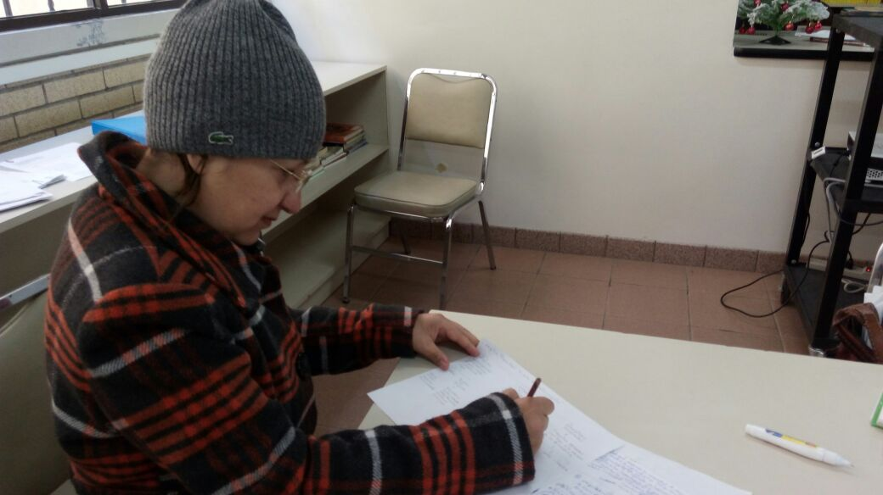
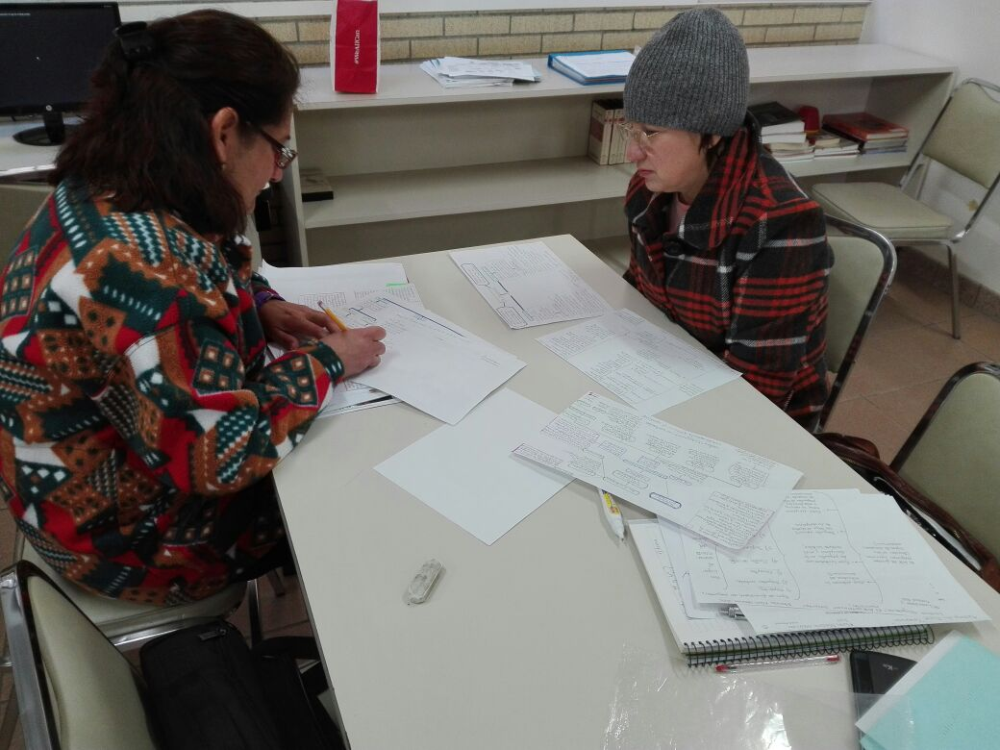
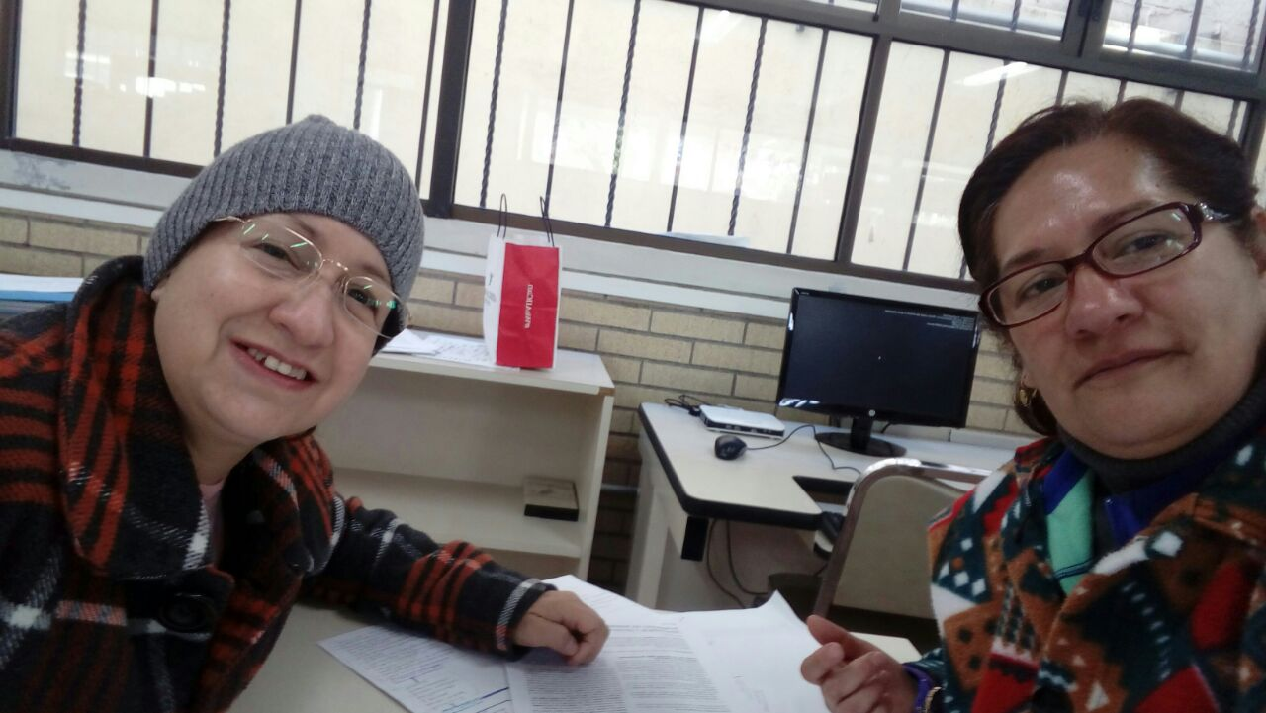
5 i
9. FOTOGRAFÍAS DE LA 2DA. SESIÓN R.T

Slide 59
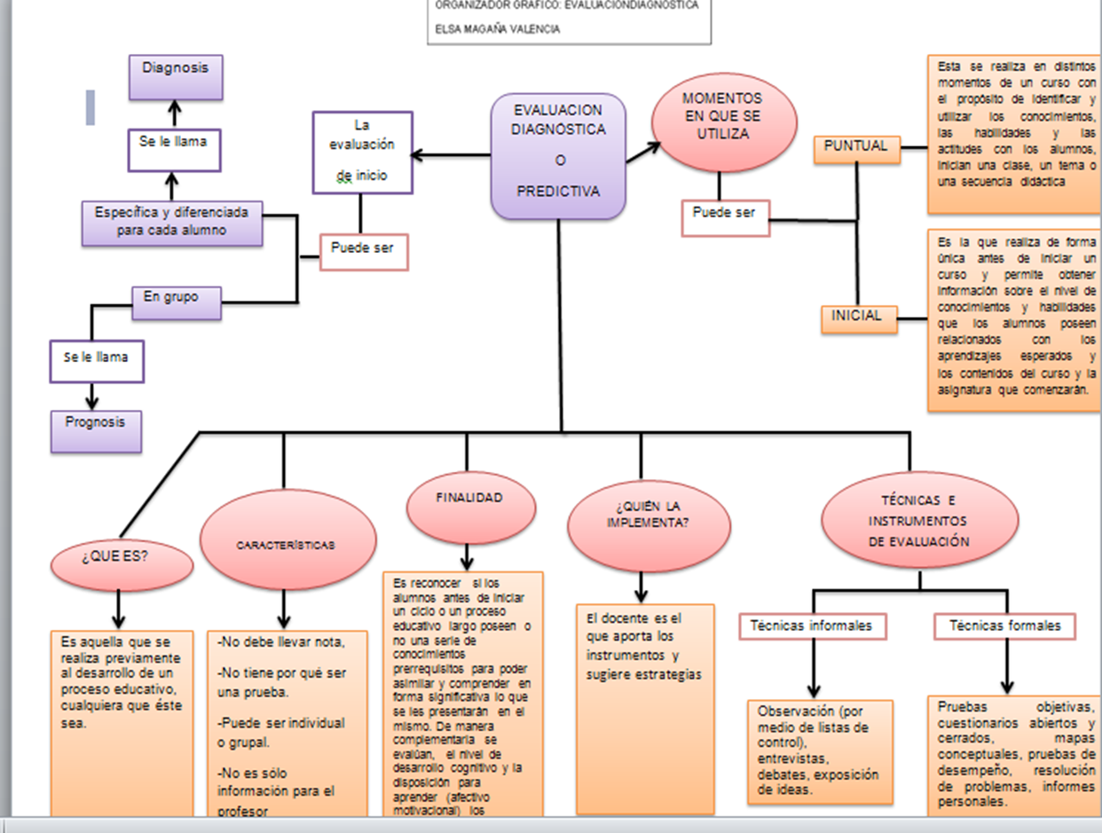
5 i
10. EVALUACIÓN. TIPOS, HERRAMIENTAS Y DE APRENDIZAJE

Slide 60
5 i

Slide 61
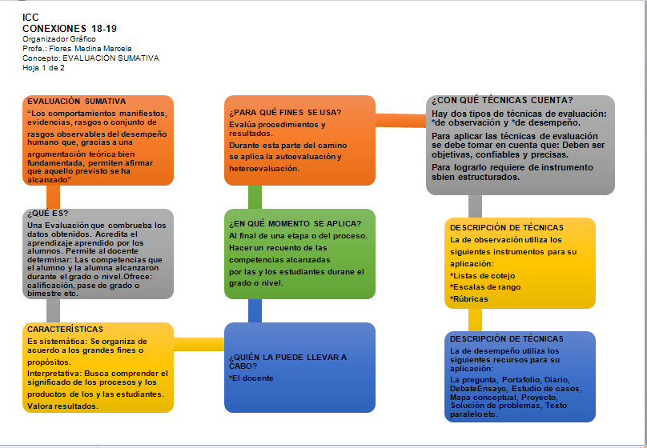
5 i

Slide 62
5 i
11. EVALUACIÓN. FORMATOS. PRERREQUISITOS

Slide 63
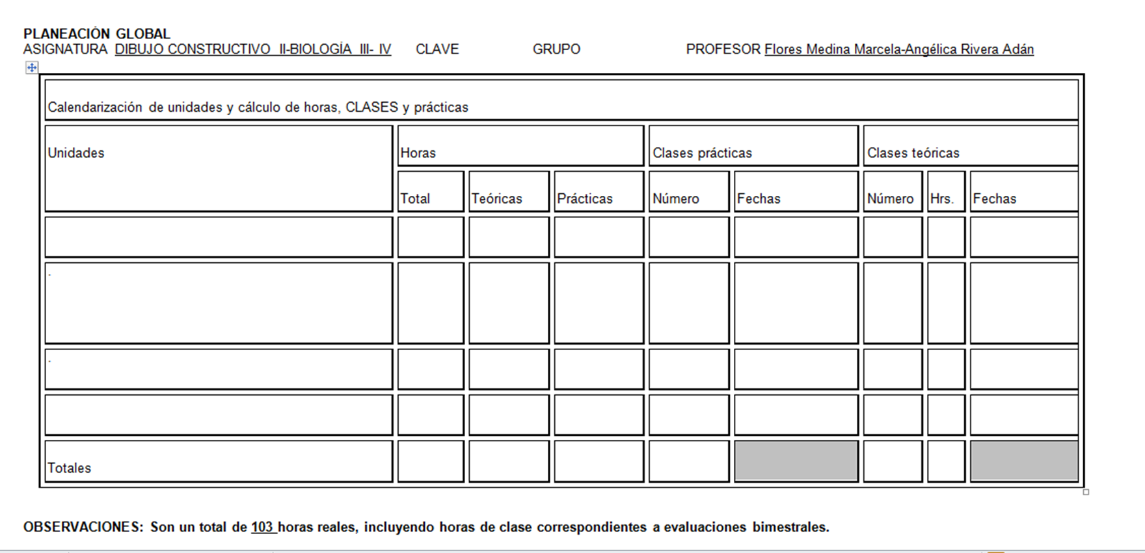
5 i

Slide 64
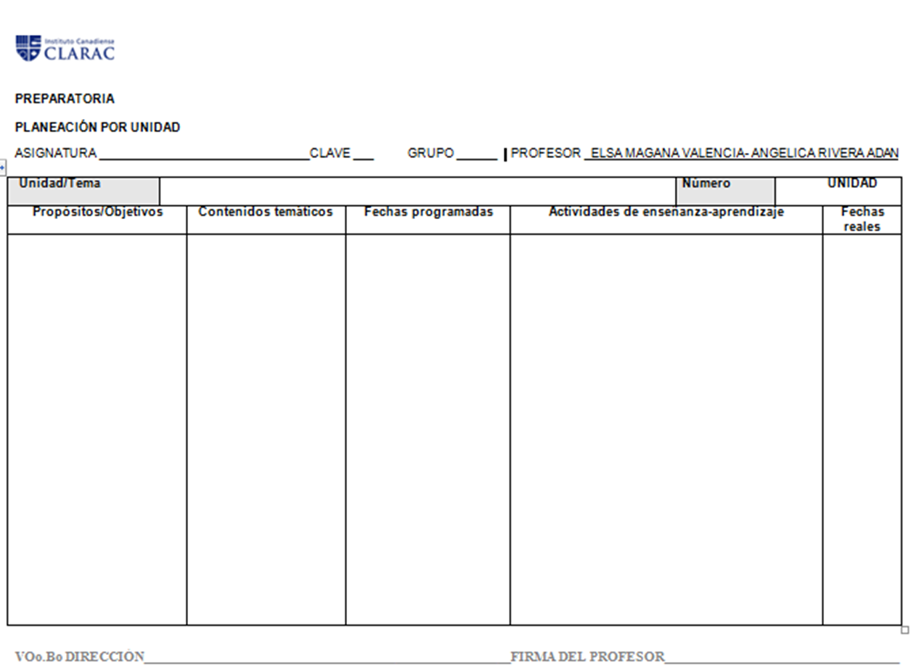
5 i

Slide 65
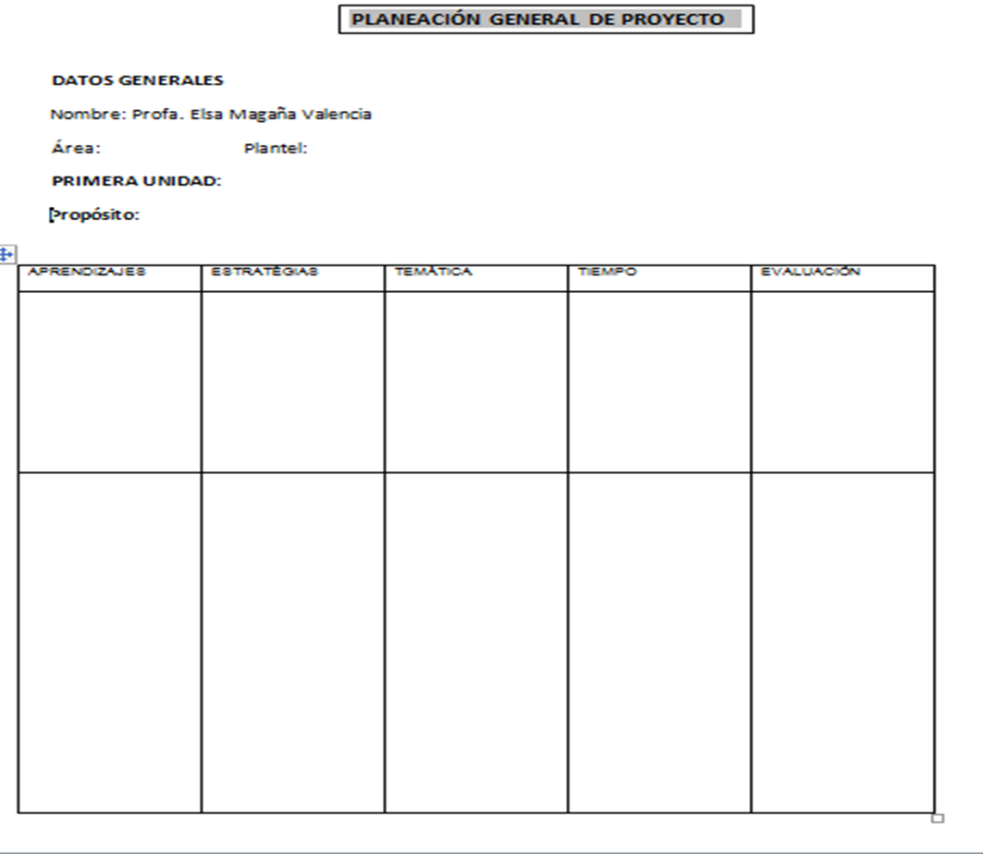
5 i

Slide 66

5 i
12. EVALUACIÓN.FORMATOS.GRUPO HETEROGÉNEO

Slide 67
5 i

Slide 68
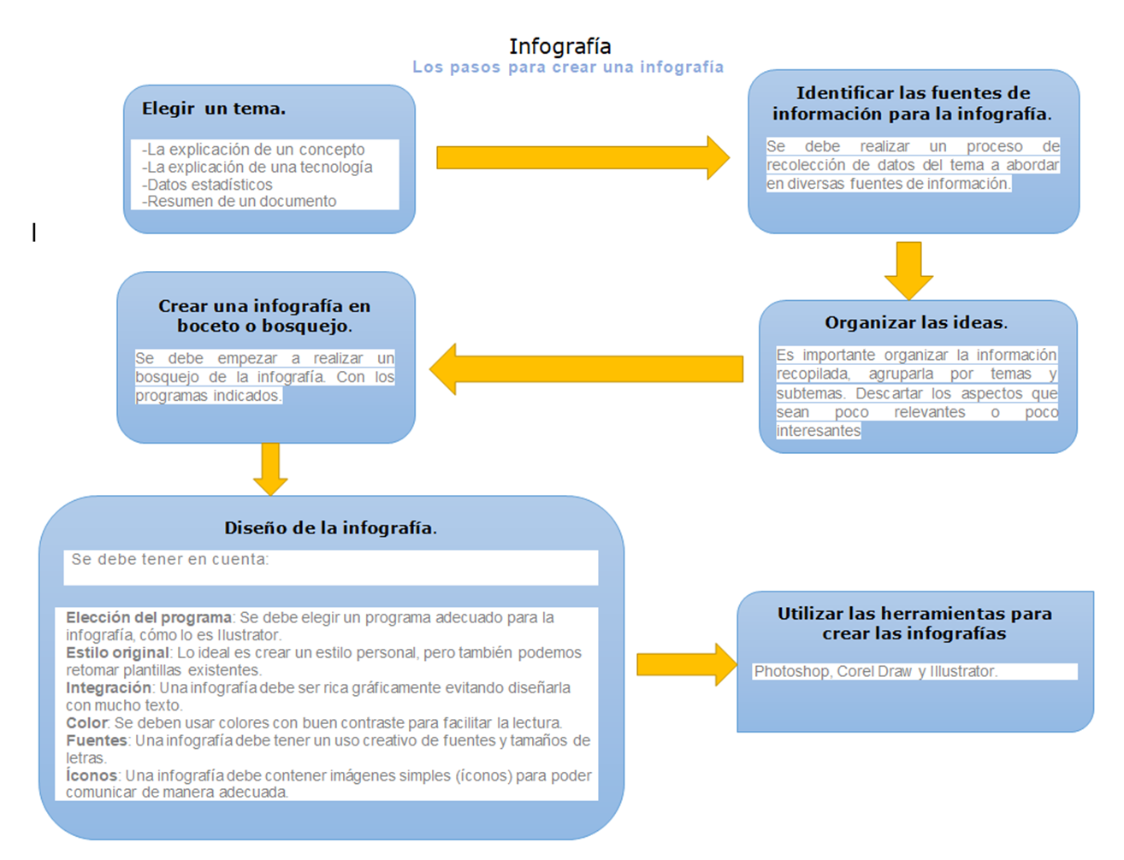
5 i
13. LISTA DE PASOS PARA REALIZAR UNA INFOGRAFÍA

Slide 69
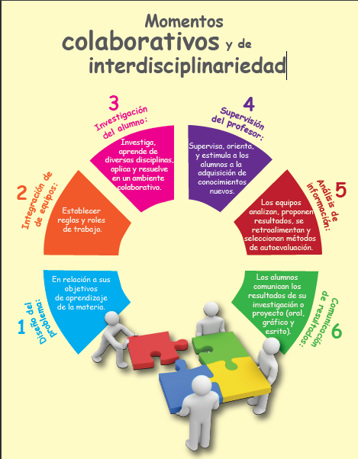
5 i
14. INFOGRAFÍA

Slide 70
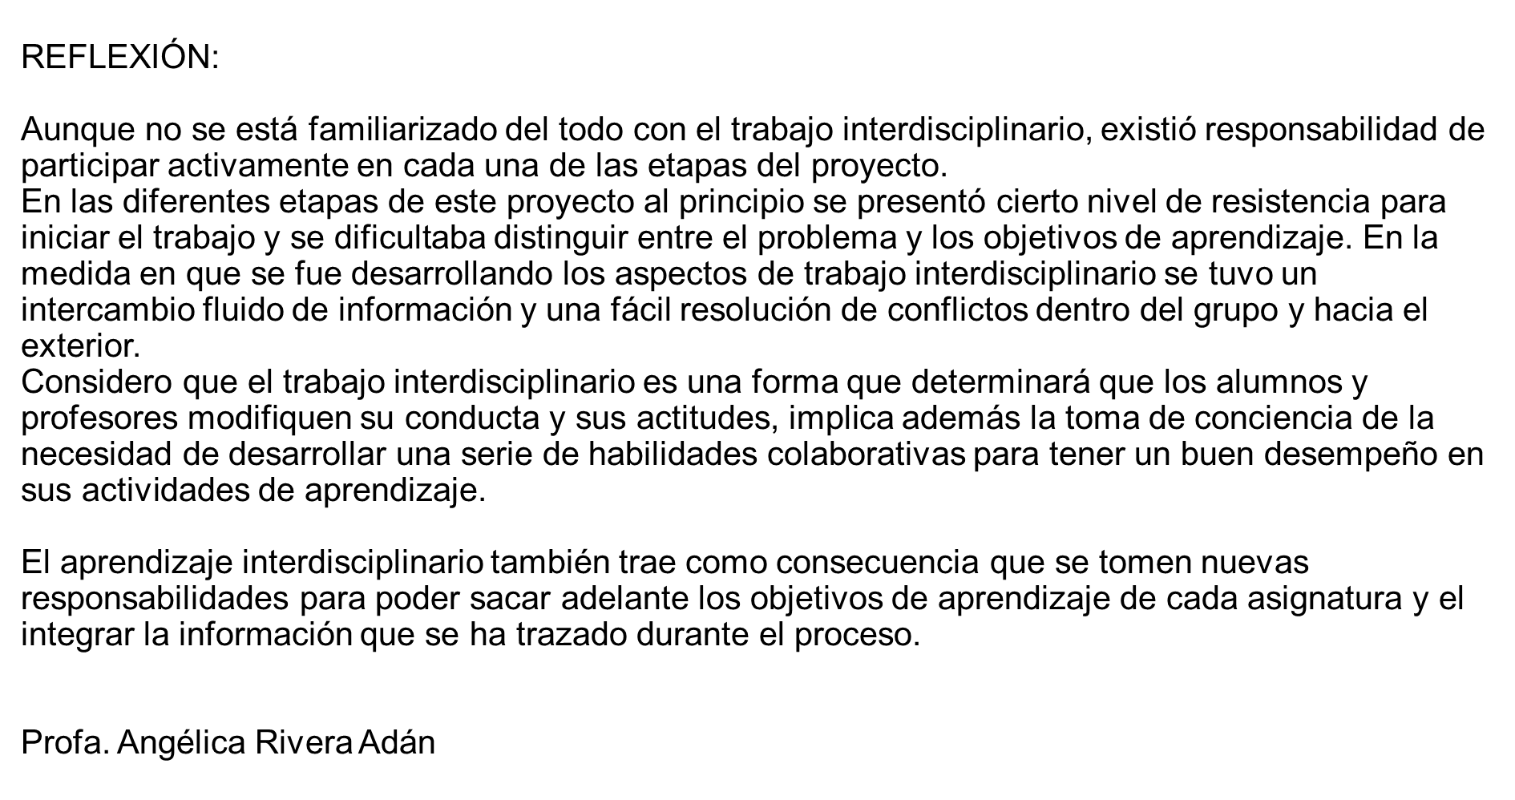
5 i
Producto 15. REFLEXIONES PERSONALES

Slide 71
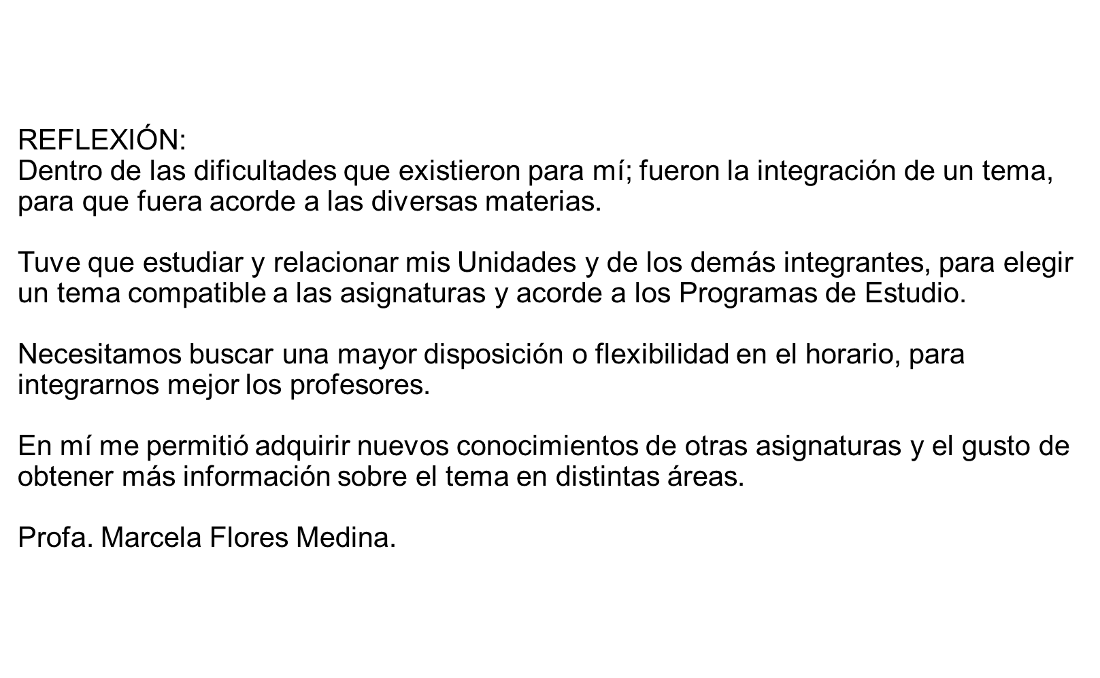
5 i

Slide 72
5 i
REFLEXIÓN:
Fue un poco difícil integrarse como equipo, porque no había esa confianza entre los integrantes, principalmente no se sabía de la responsabilidad que tenía cada uno de los profesores para trabajar éste tipo de proyectos.
Otra dificultad fue la decisión de elegir el tema de acuerdo a las asignaturas, cual sería la mejor opción para que se integrara cada una de las asignaturas.
Pero la confianza y el entusiasmo que se mostro por cada uno de los profesores fue posible que se diera esta integración; además de su conocimiento y experiencia en su materia.
El trabajar en equipo es enriquecedor, hay varias formas de pensar, que dan lugar a nuevas ideas de interpretar la realidad.
Elsa Magaña Valencia

